Slide 1
Կիբերհանցագործությունների և էլեկտրոնային ձևով ապացույցների վերաբերյալ ներածական դատական վերապատրաստման դասընթաց
Դասընթաց 1.5
Կիբերհանցագործության հիմունքները
Xxxxx XXXXXXXX
Եվրոպայի Խորհուրդ
Էլ. փոստ
օր ամիս տարի
Notes:
Այս դասընթացի տևողությունն է 90 րոպե:

Slide 2
Դասընթացի բովանդակությունը
Տեղեկատվական հասարակություն
Ի՞նչ է կիբերհանցագործությունը
Բուդապեշտի Կոնվենցիա
Կիբերհանցագործությունների միջազգային կազմակերպություններ
Կիբերհանցագործությունը և դեպքերի ուսումնասիրությունները
Notes:
Այս դասընթացը բաժանվում է 5 մասի ընդմիջումներով:
Գաղափարը նրանում է, որպեսզի հնարավոր լինի բացատրել, թե ինչ է համակարգիչը կամ այն սարքը, որն ունակ է միանալու Համացանցին , որոնք բոլորն էլ նմանություն ունեն
Նկարագրել, թե ինչ է Համացանցը և ինչպես է այն աշխատում
Այնուհետև հետևել, թե ինչպես է համակարգիչը միանում Համացանցին
Այնուհետև հետևել, թե ինչ է դուրս գալիս Համացանցում

Slide 3
Դասընթացի նպատակը
մասնակիցներին ծանոթացնել տեղեկատվական հասարակության և կիբերհանցագործության հետՙ բացահայտելով միջազգային կազմակերպությունները և նրանց ջանքերն ուղղված հանցագործությունների այս ժամանակակից տեսակի դեմ պայքարին
Տրամադրել կիբերհանցագործության հիմնական սահմանումները՝ հաշվի առնելով ԵԽ Բուդապեշտի Կոնվենցիան և բացահայտելով կիբերհանցագործության ժամանակակից ձևերը
Notes:
Այս նպատակը շատ լայն է՝ ապահովել տեղեկատվական ակնարկ առանց խիստ տեխնիկական նկարագրության մեջ ընկնելու

Slide 4
Դասընթացի թիրախները
Դասընթացի ավարտին մասնակիցները կարողանալու են.
Ճանաչել կիբերհանցագործության տարբեր տեսակները և նրանց ազդեցությունը
Թվարկել կիբերհանցագործության սպառնալիքները, միտումները և գործիքակազմը և երևույթին արձագանքները
Բացատրել այն կիբերհանցագործության հասկացությունները, որոնք օրենսդրությունների մեծամասնությամբ, ինչպես նաև միջազգային ստանդարտներով համարվում են հանցագործության տեսակներ
Վերլուծել ազգային օրենսդրության և միջազգային փաստաթղթերի, մասնավորապես՝ Բուդապեշտի Կոնվենցիայի միջև ներդաշնակեցման կարիքները և առավելությունները
Notes:
Այս դասընթացը բաժանվում է 5 մասի ընդմիջումներով:
Գաղափարը նրանում է, որպեսզի հնարավոր լինի բացատրել, թե ինչ է համակարգիչը կամ այն սարքը, որն ունակ է միանալու Համացանցին , որոնք բոլորն էլ նմանություն ունեն
Նկարագրել, թե ինչ է Համացանցը և ինչպես է այն աշխատում
Այնուհետև հետևել, թե ինչպես է համակարգիչը միանում Համացանցին
Այնուհետև հետևել, թե ինչ է դուրս գալիս Համացանցում

Slide 5
«ՏեՂԵԿԱՏՎԱԿԱՆ ՀԱՍԱՐԱԿՈՒԹՅՈՒՆ»
Բաժին 1
Կիբերհանցագործության հիմունքները
Notes:
Այս դասընթացի նպատակն է ներկայացնել կիբերհանցագործություններին վերաբերող հարցերը ընդհանուր տեսանկյունից կամ որպես ներածություն:
Կիբերհանցագործության գաղափարը այն ժամանակ է բացատրվելու, երբ անհանգստանալու պատճառների մասին քննարկումներ ծավալվեն: Մենք այժմ ներկայացնելու ենք հիմնական սպառնալիքներից մի քանիսը, կիբերհանցագործության միտումները և գործիքները, ինչպես նաև այդ երևույթի վերաբերյալ որոշակի արձագանքները:
Ամփոփ ներկայացվելու է, թե «Կիբերհանցագործություն» արտահայտությամբ ինչ է քողարկվում: Այնուհետև քննարկվելու են կիբերհանցագործությունների տեսակների տակ դասվող որոշակի գաղափարների նկարագիրներ՝ համաձայն օրենսդրությունների մեծ մասի և միջազգային չափանիշներին համապատասխան:
Ամենակարևոր թեմաներից մեկը, որի վերաբերյալ քննարկումներ են ծավալվելու, վերաբերվում է քրեական օրենսգրքի դրույթներին և այն որոշ էական գործոններին, որոնց միջոցով նկարագրվում է կիբերհանցագործությունը՝ Բուդապեշտի Կոնվենցիայի և Եվրոպայի Միության իրավական շրջանակի հիման վրա:
Անհրաժեշտ է նաև շեշտել ազգային օրենսդրության և միջազգային գործիքների միջև ներդաշնակման կարևորությունը, մասնավորապես՝ Բուդապեշտի Կոնվենցիայի:

Slide 6

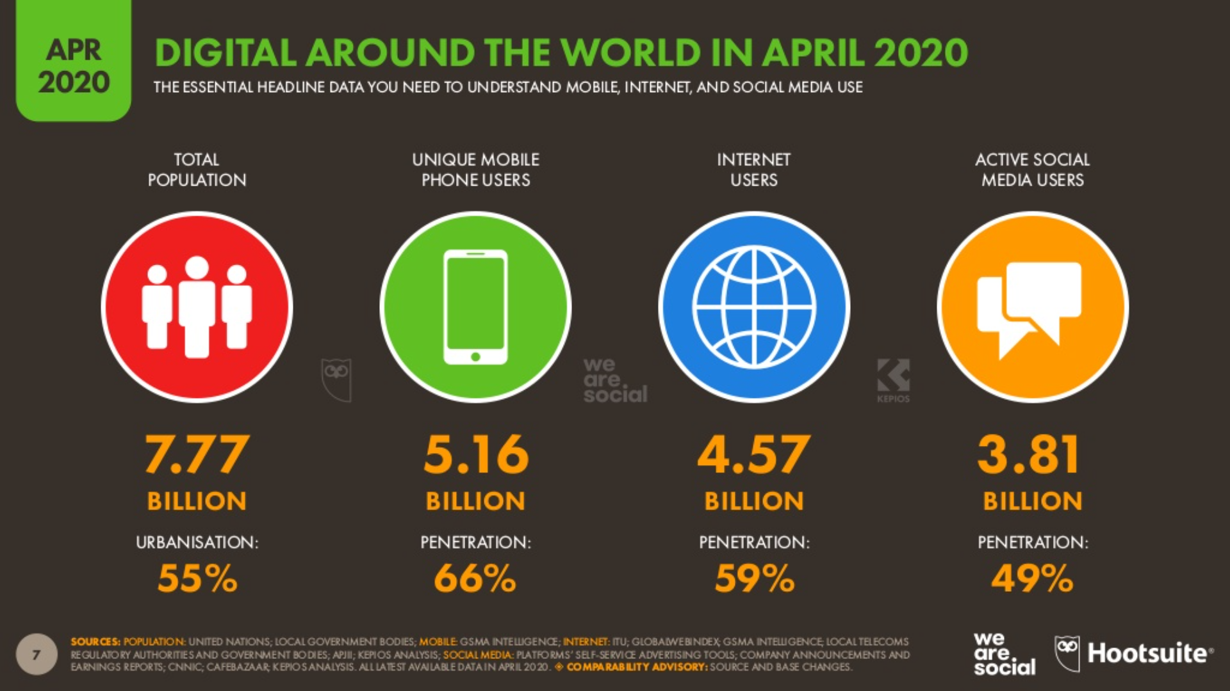
Գլոբալ թվային նկար
https://wearesocial.com/uk/blog/2020/04/digital-around-the-world-in-april-2020
www.coe.int/cybercrime
Notes:
Տեղեկատվական հասարակությունը հասարակություն է, որտեղ տեղեկատվության ստեղծումը, տարածումը, օգտագործումը, ինտեգրումը և շահարկումը նշանակալից տնտեսական, քաղաքական և մշակութային գործունեություն է: Նրա հիմնական շարժիչ ուժը թվային տեղեկատվական և հաղորդակցման տեխնոլոգիաներն են, որոնք հանգեցրել են տեղեկատվական պայթյունի և հիմնարար կերպով փոխում են սոցիալական կազմակերպության բոլոր ասպեկտները, ներառյալ՝ տնտեսական, կրթական, առողջական, պատերազմական, կառավարական և ժողովրդավարական: Այն Մարդիկ, ովքեր հնարավորություն ունեն մասնակցելու հասարակության այս ձևին, երբեմն անվանվում են թվային քաղաքացիներ: Սա մեկն է այն տասնյակ պիտակներից, որոնք ուղղորդում են, որ մարդկությունը հասարակության նոր փուլ է մտնում (Հիլբերտ, Մ. (2015) Թվային տեխնոլոգիա և սոցիալական փոփոխություն, Բենիգեր, Ջեյմս Ռ. (1986): Վերահսկիչ հեղափոխություն. Տեղեկատվական հասարակության տեխնոլոգիական և տնտեսական ծագումը):

Slide 7
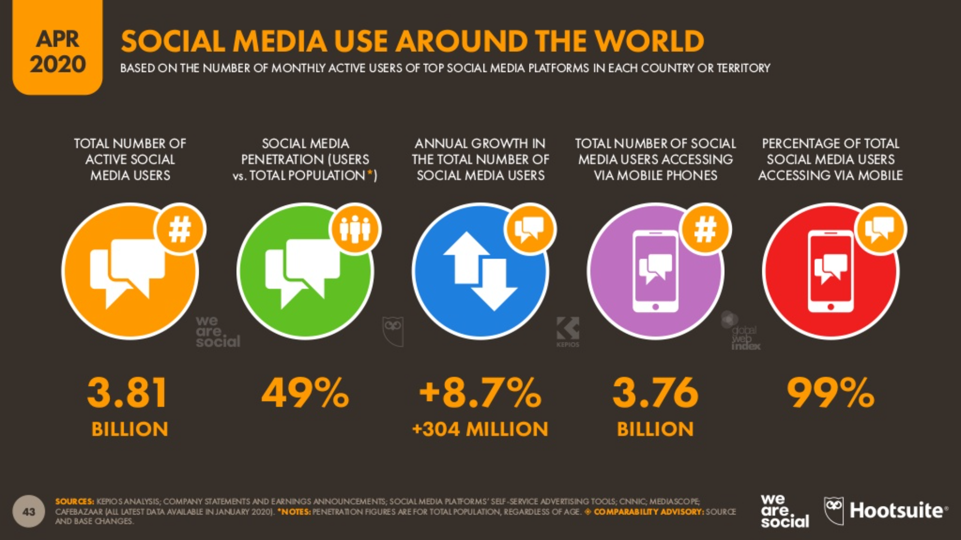
Գլոբալ թվային նկար
https://wearesocial.com/uk/blog/2020/04/digital-around-the-world-in-april-2020
www.coe.int/cybercrime

Slide 8
Որքա՞ն տվյալ
Ըստ մեկ գնահատման, ամեն օր ստեղծվում է տվյալների 2.5 քվինտիլիոն բայթ և իրերի Համացանցը (IoT) միայն արագացնում է այդ տեմպը
  Դա կազմում է 2,500,000,000,000,000,000 բայթ յուրաքանչյուր օր
Միայն վերջին երկու տարիների ընթացքում ստեղծվել է աշխարհումտվյալների 90%-ը
Մինչև 2020 թվականը յուրաքանչյուր վայրկյան մոլորակի յուրաքանչյուր անձի համար կստեղծվի մոտավորապես 1.7 մեգաբայթ նոր տեղեկատվություն
Մար, Բերնարդ (2018թ.), Որքա՞ն տվյալ ենք մենք ստեղծում ամեն օր: Յուրաքանչյուրը պետք է ծանոթանա . Forbes.com, https://www.forbes.com/sites/bernardmarr/2018/05/21/how-much-data-do-we-create-every-day-the-mind-blowing-stats-everyone-should-read/
Source: OECD - 8 -

Slide 9

Համացանց
Այս ամենի խնդիրը
Համացանցը հանցագործներին տալիս է մեծ հնարավորություններ
  Հանցագործությունները կարող են կատարվել հեռակա կարգով
  Ապացույցները մնայուն չեն *
  Ազգային իրավապահ մարմինները առաջնորդվում են աշխարհագրությամբ
Կիբերհանցագործությունների դեմ ժամանակակից պայքարում արագացված իրավական փոխօգնությունը փաստ է
  Միջազգային օգնության համար անհրաժեշտ են պատշաճ իրավական ուղիներ
  Համագործակցությունը տեղի է ունենում տարբեր իրավական շրջանակներով տարբեր պետությունների հետ
www.coe.int/cybercrime
Notes:
* Վերադարձեք դրան հետագա դասընթացներում
Քանի որ Համացանցի օգտագործումը հասանելի է աշխարհի յուրաքանչյուր կետ յուրաքանչյուր մարդու, ուստի դրա հետ կապված հանցագործությունների թիվը աճում է և հանցագործները գտնում են նոր հնարավոր ոչ իրավական զարտուղիներ: Ցանցերի միջոցով կատարված հանցագործությունները բոլոր հանցագործություններից ամենաանդրազգայինն են:
Այս բնույթը առաջացնում է առանձնահատուկ դժվարություններ նմանատիպ քրեական գործունեությունը հետաքննողների համար, քանի որ ապացույցը կարող է անհետանալ, եթե այն անմիջապես չի պահպանվում և իրավապահ մարմինները պետք է հարգեն քաղաքական սահմանները: Բացի այդ, նրանք պարտավոր են հետևել իրավական գործընթացին և հանրային եղանակով խնդրել միջազգային օգնություն քրեական հետաքննության ընթացքում:
Ինչևէ, անցած տարիների ընթացքում հստակ պարզ է դարձել, որ կիբերհանցագործություններին վերաբերվող քրեական հարցերում արագ և փոխադարձ փոխօգնության նոր ձևերը անհրաժեշտ են:

Slide 10
Երևույթները
Մարդիկ սովորաբար կարծում են մենք առնչվում ենք.
Հակերության, վիրուսների, ճիճուների, վնասակար ծրագրի հետ
DoS (ծառայության ժխտում), բաշխված ժխտումը սպասարկման հարձակման(DDoS)
Ավելի ու ավելի <շահույթ հետապնդող> հանցագործություն
Բիզնես էլփոստի փոխզիջում*
Ransomware (շորթող-վիրուս) *
Կամ օգտագործելով ցանցը
Հանցագործություն կատարելու կամ հեշտացնելու համար
www.coe.int/cybercrime
Notes:
Բացատրվում է հետագայում
Ամենուր կիբերհանցագործությունը նույնացվում է այնպիսի երևույթների հետ, ինչպիսիք են՝ հակերությունը կամ վնասակար ծրագրերի տարածումը (հիմնականում վիրուսներ կամ ճիճուներ) կամ ինչպես հայտնի է մեդիայում՝ համակարգչային հարձակումներ (DoS կամ DDos): Ինչևէ, մեր օրերում նույնիսկ հասարակ քաղաքացին տեղյակ է ցանցերում բազմաթիվ այլ հանցավոր գործողությունների մասին, որոնցից շատերը՝ շահույթ ստանալու նպատակով (սովորական խարդախություն և համակարգչային խարդախություն): Ինչպես նաև, ցանկացած ոք տեղյակ է հիմնական հանցագործությունները կատարելու կամ հեշտացնելու համար կիբեր միջավայրի կամ կիբեր էկոհամակարգի օգտագործման մեծ հնարավորությունների մասին:
Բիզնես էլ.փոստի փոխզիջում (բացատրվելու է հետագայում) – Հարձակվողն օգտագործում է կորպորատիվ ցանցում ինչ որ մեկի ինքնությունը կեղծված էլ. հաղորդագրություն ուղարկելու և թիրախին կամ թիրախներին խաբելու համար, որպեսզի հարձակվողի հաշվեհամարին գումարներ փոխանցեն:
Ransomware (շորթող-վիրուս) (բացատրվելու է հետագայում) – Հատուկ չարամիտ կոդ, որը գաղտնագրում է համակարգչի բովանդակությունը և պահանջում է վճարել փրկագին գաղտնագրված տվյալները վերականգնելու համար:

Slide 11
Մարտահրավերները
Կիբերանվտանգություն– կիբերհանցագործին փորձում է կանգնեցնել
Կիբեր պատերազմ – միջազգային սպառազինությունների մրցավազքը ներկայիս ավելի շատ առցանց է, քան անցանց
  Կիբեր պատերազմը՝ տեխնոլոգիաների կիրառմամբ ազգի վրա հարձակումն է ՝ պատճառելով վնաս, որը համեմատելի է իրական պատերազմի հետ Wikipedia
www.coe.int/cybercrime
Notes:
Կիբեր տարածքը էլ ավելի է բարդանում ՝ կիբերանվտանգության ի հայտ եկած մոտեցումների հետ, որոնք համընկնում են կիբեր հանցագործության հետ:
Կարևոր է պահպանել այս աշխարհների տարանջատված, բայց գիտակցելով, որ կիբերանվտանգության որոշ խնդիրներ, ի վերջո, կարող են ի հայտ գալ որպես կիբերհանցագործություններ:

Slide 12
Notes:
Նախքան Համացանցին անցնելը անհրաժեշտ է անդրադառնալ, թե ինչ է ցանցը և ինչպես է այն ստեղծվում,- ինչը Համացանցի աշխատանքը հասկանալու համար կարևոր է:
Վերապատրաստողը պետք է այս դասը բացի մասնակիցներին բաց հարց տալով՝ կարճ ժամանակում նրանց հնարավորություն ընձեռելու բացատրել, թե ըստ նրանց ինչ է կիբերհանցագործությունը:
Կարող է կազմակերպվել բաց ֆորումում- կամ կարող է կատարվել ավելի փոքր խմբերում: Գաղափարը նրանում է, որ տրվի ոչ պրոֆեսիոնալ սահմանում, թե դա ինչ է:

Slide 13
Ի՞ՆՉ Է ԿԻԲԵՐՀԱՆՑԱԳՈՐԾՈՒԹՅՈՒՆԸ
Բաժին 2
Կիբերհանցագործության հիմունքները
www.coe.int/cybercrime
Notes:
Նախքան Համացանցին անցնելը անհրաժեշտ է անդրադառնալ, թե ինչ է ցանցը և ինչպես է այն ստեղծվում,- ինչը Համացանցի աշխատանքը հասկանալու համար կարևոր է:
Վերապատրաստողը պետք է այս դասը բացի մասնակիցներին բաց հարց տալով՝ կարճ ժամանակում նրանց հնարավորություն ընձեռելու բացատրել, թե ըստ նրանց ինչ է կիբերհանցագործությունը:
Կարող է կազմակերպվել բաց ֆորումում- կամ կարող է կատարվել ավելի փոքր խմբերում: Գաղափարը նրանում է, որ տրվի ոչ պրոֆեսիոնալ սահմանում, թե դա ինչ է:

Slide 14
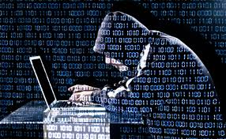
Ի՞նչ է կիբերհանցագործությունը
Կիբերհանցագործության մասին խոսելիս օգտագործվում են տարբեր տերմիններ.
Համակարգչային հանցագործություն, կիբերհանցագործություն, բարձր տեխնոլոգիական հանցագործություն, Համացանցային հանցագործություն, ՏՏ հանցագործություն, տեխնոլոգիական հանցագործություն
  Բոլորն իրար փոխարինելով են օգտագործվում
  Շփոթեցնող և ապակողմնորոշող են:
Գուցե բաժանենք բաժինների ….
www.coe.int/cybercrime
Notes:
Անմիջապես սկզբից կարևոր է բացատրել, որ տեխնոլոգիաների հանցավոր օգտագործումը նկարագրվում է տարբեր տերմիններով և հակիրճ բացատրության տրամադրումը կարող է օժանդակել ընթերցողին:
«Համակարգչային հանցագործություն», «բարձր տեխնոլոգիական հանցագործություն», «ՏՏ հանցագործություն» և «կիբերհանցագործություն» տերմինները շատ հաճախ փոխկապակցված են և ստեղծում են խառնաշփոթ և թյուրըմբռնում:
Հանցագործների կողմից համակագիչների և այլ սարքերի օգտագործումը և վերականգման ենթակա տվյալների արժեքը ոստիկանության քննիչների համար կարող է բաժանվել հետևյալի.

Slide 15
Ի՞նչ է կիբերհանցագործությունը
Տեխնոլոգիան՝ որպես հանցագործության զոհ
  «ճշմարիտ» համակարգչային հանցագործության հակերություն, բաշխված ժխտումը սպասարկման հարձակման (DDoS), վիրուս, վնասակար ծրագրեր
Տեխնոլոգիան՝ որպես հանցագործությանը օժանդակող
  Օժանդակել «ավանդական» հանցագործության կատարմանը, ինչպիսիք են՝ կեղծիքը, սպառնալիքները, շանտաժը, անպարկեշտ նկարները
Տեխնոլոգիան՝ հանցագործության մեջ որպես հաղորդակցման գործիք
  Հանցագործները շփվում են՝ հայտնաբերվելու հնարավորությունը նվազեցնելու համար, ներառյալ՝ գաղտնագրումը
Տեխնոլոգիան՝ որպես հանցագործության պահեստային միջավայր
  Հետաքննության համար պիտանի տվյալների կանխամտածված/ոչ դիտավորյալ պահպանում
Տեխնոլոգիան՝ որպես հանցագործության ականատես
  Այլ ապացույցը, ինչպիսին է՝ ալիբին հաստատող կամ բացառող ապացույց
www.coe.int/cybercrime
Notes:
Տեխնոլոգիան՝ որպես զոհ
Տեխնոլոգիան՝ որպես հանցագործության թիրախ – ավանդորեն համարվում է ճշմարիտ «համակարգչային հանցագործություն» և ներառում է այնպիսի իրավախախտումներ, ինչպիսիք են՝ հակերությունը, ծառայությունների ժխտումը և վիրուսների տարածում:
Տեխնոլոգիան՝ որպես հանցագործությանը օժանդակող.
– այն վայրն է, որտեղ համակարգիչները և այլ սարքավորումները օգտագործվում են ավանդական հանցագործությունների կատարմանը օժանդակելու համար, օրինակ՝ փաստաթղթեր կեղծելու, մահվան սպառնալիքներ կամ շանտաժային պահանջներ ուղարկելու կամ ստեղծելու և բաժանելու անօրինական նյութեր, ինչպիսիք են՝ երեխաների բռնության պատկերներ:
Տեխնոլոգիան՝ որպես հաղորդակցման գործիք.
– այն վայրն է, որտեղ հանցագործները միմյանց հետ շփվելու համար օգտագործում են տեխնոլոգիան այնպես, որպեսզի հայտնաբերվելու հնարավորությունընվազեցնեն, օրինակ՝ գաղտնագրման տեխնոլոգիայի օգտագործման միջոցով:
Տեխնոլոգիան՝ որպես հանցագործության պահեստային միջավայր.
– օգտագործվող սարքավորումների վրա տեղեկատվության կանխամտածված կամ ոչ դիտավորյալ պահպանումն է ցանկացած որևէ այլ կարգով և սովորաբար ներառում է զոհերի, վկաների կամ կասկածյալների վերաբերյալ տվյալներ՝ պահվող համակարգչի համակարգերում:
Տեխնոլոգիան՝ որպես հանցագործության ականատես.
– կարելի է գտնել, երբ ՏՏ համակարգերում պարունակող ապացույցը կարելի է օգտագործել հաստատելու այն ապացույց, որին այն ուղղակի չի վերաբերվում, օրինակ՝ հաստատելու կամ հերքելու կասկածյալի ալիբին կամ վկայի ցուցմունքը

Slide 16
Ոստիկանությունը և հետապնդվող կյանքը
Ներկայումս գործում են Համացանցային և համակարգչային տեսակի հանցագործությունների հետ զբաղվող հատուկ մարմիններ/խմբեր.
  Բարձր տեխնոլոգիական հանցագործությունների բաժին
  Կիբերհանցագործության բաժին
  Համակարգչային դատաբժշկական բաժին
  Առցանց մանկապղծության հետաքննություն
  Բաց աղբյուրի հետաքննություններ
  Առցանց գաղտնի գործողություններ
  Ձեր պետությունը կունենա իրենը:
www.coe.int/cybercrime
Notes:
Այնուամենայնիվ, սոցիոլոգիապես ասած, կիբեր միջավայրում հանցագործությունը արդեն կարևոր և ինքնուրույն իրողություն է: Ամբողջ Եվրոպայում, ինչպես նաև աշխարհի մյուս երկրների մեծամասնությունում գործում են ոստիկանական մակարդակի հատուկ հետաքննության մարմիններ և որոշակի հատուկ հետապնդող ծառայություններ նույնպես: Միջազգային հանրային կազմակերպությունները և մասնավոր ընկերությունները յուրաքանչյուր դեպքով ավելի են մտահոգվում հաղորդակցման ցանցերի միջոցով կամ այդ ցանցերի ներսում կատարվող անօրինական և վնասակար գործողությունների հետևանքների հետ պայմանավորված:

Slide 17
Եվ ահա վերջապես սահմանումը…
Կիբեր-կախյալ հանցագործություն- ցանկացած հանցագործություն, որը կարելի է կատարել օգտագործելով համակարգիչը, համակարգչային ցանցերը կամ տեղեկատվական և հաղորդակցման տեխնոլոգիաների (ՏՀՏ) ցանկացած տեսակը
«Կիբերհանցագործություն. Ապացույցների ստուգում (McGuire & Dowling) 2013»
  Նմանատիպ հանցագործությունները սովորաբար ուղղված են համակարգիչներին, ցանցերին կամ այլ ՏՀՏ ռեսուրսներին:
  Ըստ էության, առանց Համացանցի հանցագործները չէին կարողանա կատարել այս հանցագործությունները
www.coe.int/cybercrime
Notes:
Կիբերհանցագործությունը սովորաբար սահմանվում է ինչպես նեղ, այնպես էլ լայն իմաստով. Սովորաբար, արտահայտությունը օգտագործվում է սահմանափակ եղանակով՝ նկարագրելու քրեական գործունեությունը, որում համակարգիչը կամ ցանցը հանցագործության կարևոր մասն են կազմում, այնուամենայնիվ, կիբերհանցագործությունը նույնպես օգտագործվում է՝ ներառելու այլ ավանդական հանցագործությունները, որում նույն համակարգիչները կամ ցանցերը օգտագործվում են հնարավոր դարձնելու արգելված գործունեությունը:
Համացանցով կազմակերպված հանցագործության վտանգի գնահատման (IOCTA) շրջանակում 2019 – հետևյալը մեջբերվել է որպես սահմանում
Կիբերհանցագործություն. Ապացույցների ստուգում
Research Report 75
Գլուխ 1: Կիբեր-կախյալ հանցագործություններ
Դոկտոր Մայք Մակգուայրը (Սուրեյի համալսարան) և
Սամանթա Դոուլինգը (Տան օֆիսի գիտություն)
(Home Office Science)

Slide 18
Գիտելիքների ստուգում
Հետևյալ պատասխաններից որը կարելի է ներառել կիբերհանցագործության նկարագրում:
    Ա. Երբ տեխնոլոգիան պահում է հանցագործության վերաբերվող տվյալները
    Բ. Երբ հանցագործության ժամանակ օգտագործվում է էլեկտրոնային փոստի միջոցով (e-mail) հաղորդակցություն
    Գ. Երբ համակարգիչը հարձակվում է այլ համակարգչի կողմից
    Դ. Վերևում նշված բոլոր պատասխանները
Ճիշտ պատասխանը Դ է
Չնայած նրան, որ կիբերհանցագործության ճշմարիտ սահմանումը դժվար է գտնել, բոլոր նկարագրվածները կարող են օգտագործվել որպես կիբերհանցագործության մաս – միգուցե միաժամանակ լինելով հանցագործությանը
օգնություն կամ վկա
www.coe.int/cybercrime

Slide 19
Notes:
Նախքան Համացանցին անցնելը անհրաժեշտ է անդրադառնալ, թե ինչ է ցանցը և ինչպես է այն ստեղծվում,- ինչը Համացանցի աշխատանքը հասկանալու համար կարևոր է:
Վերապատրաստողը պետք է այս դասը բացի մասնակիցներին բաց հարց տալով՝ կարճ ժամանակում նրանց հնարավորություն ընձեռելու բացատրել, թե ըստ նրանց ինչ է կիբերհանցագործությունը:
Կարող է կազմակերպվել բաց ֆորումում- կամ կարող է կատարվել ավելի փոքր խմբերում: Գաղափարը նրանում է, որ տրվի ոչ պրոֆեսիոնալ սահմանում, թե դա ինչ է

Slide 20
ԲՈՒԴԱՊԵՇՏԻ ԿՈՆՎԵՆՑԻԱՆ
Բաժին 3
Կիբերհանցագործության հիմունքները
www.coe.int/cybercrime

Slide 21
Եվրոպայի Խորհրդի մոտեցումը
1. Ընդհանուր ստանդարտներ.
Բուդապեշտի Կոնվենցիա կիբերհանցագործությունների և հարակից ստանդարտների մասին
«Պաշտպանեք ձեզ և ձեր իրավունքները կիբեր տարածքում»
2. Հետևեք և գնահատեք.
Կիբերհանցագործությունների մասին Կոնվենցիայի Կոմիտե (T-CY)
3. Կարողությունների զարգացում
C-PROC 
Տեխնիկական համագործակցության ծրագրեր
www.coe.int/cybercrime

Slide 22
Եվրոպայի Խորհրդի Կոնվենցիան Կիբերհանցագործության վերաբերյալ– Բուդապեշտի Կոնվենցիան
Համաձայնեցված է Եվրոպայի Խորհրդի կողմից (47 անդամ պետություններ), Կանադա, Ճապոնիա, Հարավային Աֆրիկա և ԱՄՆ
2001թ.-ի նոյեմբերի 23-ին Բուդապեշտում բացվել է ստորագրման համար
Համակարգչային համակարգերի միջոցով կատարվող այլատյացության և ռասիզմի վերաբերյալ արձանագրություն (2003)
Հետևում է Կիբերհանցագործությունների մասին Կոնվենցիայի Կոմիտեն (T-CY) – Ուղեցույց, մեկնաբանություն, մոնիտորինգ
Բաց է ցանկացած պետության միանալու համար – 65 միացում /վավերացում
Քննարկվում է 2-րդ լրացուցիչ Արձանագրությունը
Այսօրվա դրությամբ կիբերհանձագործությունների և էլեկտրոնային ձևով ապացույցների հավաքման մասին միակ միջազգային պայմանագիրն է
www.coe.int/cybercrime

Slide 23
Բուդապեշտի Կոնվենցիա. շրջանակը
Միջազգային համագործակցություն
Հանձնում
Իրավական փոխադարձ աջակցություն
Ինքնաբերական տեղեկատվություն
Արագ պահպանում
Փոխադարձ իրավական աջակցություն համակարգչային տվյալների մուտքի հետ կապված
Փոխադարձ իրավական աջակցություն կապված փոխանցվող տվյալների բովանդակության հետ
24/7 պայմանագրային կետը
Քրեականացնող վարքագիծ
Անօրինական մուտք
Անօրինական կերպով հաղորդակցություն գաղտնի որսալը
Միջամտություն տվյալների մեջ
Համակարգի աղավաղում
Սարքերի չարաշահում
Խարդախություններ և խարդախություն
Մանկական պոռնոգրաֆիա
Հեղինակային իրավունքների խախտման վերաբերյալ հանցագործություններ
+
Ընթացակարգային գործիքներ
Արագ պահպանում
Որոնում և առգրավում
Արտադրության պատվեր
Համակարգչային տվյալների գաղտնի որսալը
Պայմաններ, երաշխիքներ
+
ՑԱՆԿԱՑԱԾ ՔՐԵԱԿԱՆ ՀԱՆՑԱԳՈՐԾՈՒԹՅԱՆ համար ընթացակարգեր և միջազգային համագործակցում՝ ներառյալ համակարգչային համակարգում ապացույցը:
Harmonisation
www.coe.int/cybercrime
Notes:
Մուտք գործել ամբողջ կամ ցանկացած մաս առանց իրավունքների
Համակարգչային տվյալների ոչ հրապարակային փոխանցում դեպի համակարգչային համակարգ, համակարգչային համակարգից, համակարգչային համակարգի ներսում
Վնասակար համակարգչային տվյալների ջնջում, վատթարացում, փոփոխում կամ ճնշում
Համակարգչային համակարգի գործունեության խոչընդոտում համակարգչային տվյալների մուտքագրման, փոխանցման, վնասման, ջնջման, վատթարացման, փոփոխման կամ ճնշման միջոցով
Վերևում թվարկված գործողություններ կատարող համակարգչային համակարգերի արտադրություն և տիրապետում
Անօրինական տվյալներ այն մտադրությամբ, որ դրանք համարվեն կամ գործեն իրավական նպատակներով, ինչպես իրականը
Տնտեսական շահ ձեռք բերելու անազնիվ մտադրությամբ միջամտություն
Արտադրում, առաջարկում, բաշխում, ձեռքբերում, տիրապետում
Մտավոր սեփականության իրավունք
Համակարգչային տվյալների և տրաֆիկի տվյալների արագ պահպանում
Տրաֆիկի տվյալների մասնակի բացահայտում մատակարարին և երթուղին հայտնաբերելու համար
Արտադրության պատվեր անձանց (համակարգչային տվյալներ) և ծառայություններ մատուցողներին (բաժանորդի տեղեկատվություն)
Համակարգչային տվյալների որոնում և առգրավում (համակարգչային և ցանկացած այլ պահում)
Փոխանցվող տվյալների իրական հավաքում և համակարգչային տվյալների ներխուժում
Քրեական հանցագործությունները ներառում են հանձման ենթակա հանցագործություններ
Իրավական փոխադարձ աջակցություն- հետաքննության նպատակով կամ համակարգչային համակարգերին առնչվող քրեական հանցագործություններին վերաբերվող վարույթներով մեկը մյուսին փոխադարձ օգնություն տրամադրելը հնարավոր ամենալայն իմաստով
Կամավոր բացահայտում
Համակարգչային տվյալների արագ պահպանում, բացահայտում կամ պահված փոխանցվող տվյալներ
Իրավական փոխադարձ աջակցություն՝ պահանջելու առգրավում, տանից չթույլատրվող համակարգչային համակարգեր մուտք գործելը (հոդված 32)
24/7 պայմանագրի կետը (մեկը, հետաքննության նպատակներով, 24/7 և արագ համագործակցություն, հարցումների պատրաստակամություն, վերապատրաստված անձնակազմ)
Արագ համագործակցում

Slide 24
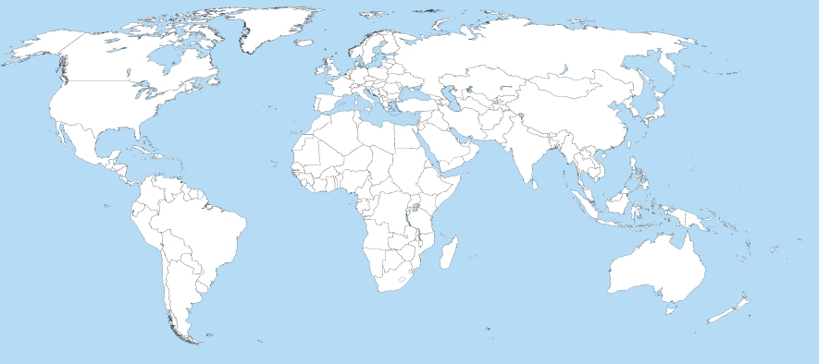
Հասնել Բուդապեշտի Կոնվենցիային
130+
Բուդապեշտի Կոնվենցիան Վավերացրել /միացել են 65
Այլ պետությունները /օրենքների նախագծերով մեծամասամբ համապատասխանում են Բուդապեշտի Կոնվենցիային = 20
Ստորագրել են: 3
Հետագա պետությունները օրենսդրության համար հղում են կատարում Բուդապեշտի Կոնվենցիային = 45+
Հրավիրվել են միանալու 8
www.coe.int/cybercrime
Notes:
2001թ.-ի նոյեմբերին Բուդապեշտում բացվել է ստորագրելու համար
Հաջորդել է Կիբերհանցագործությունների մասին Կոնվենցիայի Կոմիտեն (Կոմիտե)
Բաց է ցանկացած պետության միանալու համար
Առ այսօր, այն միակ միջազգային պայմանագիրն է կիբերհանցագործությունների և էլեկտրոնային ձևով ապացույց ների վերաբերյալ
Այն տալիս է կիբերհանցագործությունների վերաբերյալ բարձրակարգ, տեխնոգիապես-չեզոք սահմանումներ
Այն ազգային մակարդակով սահմանում է հետաքննության և հետապնդման համար ստանդարտ ընթացակարգեր և նախատեսում է ներգրավված անձանց վրա համապատասխան պարտականություններ
Այն սահմանում է ընթացակարգային դրույթներ միջազգային համագործակցության համար, ոստիկանությունը ոստիկանությանը և դատական
Կոմիտեն հրապարակել է ուղեցույցները Բուդապեշտի Կոնվենցիայի դրույթները նոր վտանգների և նոր տեխնոլոգիական պարադիգմերի լույսի ներքո մեկնաբանելու համար

Slide 25
Կիբերհանցագործությունների վերաբերյալ Բուդապեշտի Կոնվենցիայի լրացուցիչ արձանագրությունը
Ա. Ավելի արդյունավետ իրավական փոխադարձ օգնության համար դրույթներ
Արտակարգ իրավիճակի փոխադարձ օգնություն
Համատեղ հետաքննություն
Տեսակոնֆերանս
Հարցման լեզուն
և այլն
Բ. Այլ իրավասություններում մատակարարների հետ ուղղակի համագործակցման դրույթներ
Գ. Միջսահմանային որոնումների ընդլայնելու շրջանակը և երաշխիքները
Դ. Երաշխիքներ / տվյալների պաշտպանություն
Պայմանագրի պայմանները հաստատվել է 2017թ.-ի հունիսին
Բանակցություններ: Սեպտ. 2017 – Դեկտ. 2020
www.coe.int/cybercrime

Slide 26
Բուդապեշտի Կոնվենցիային միանալը
Կոնվենցիան բաց է միանալու համար (հոդված 37)
Փուլ 1:
Պետություն, որն ունի օրենսդրություն կամ առաջադեմ փուլում է
Կառավարության կողմից նամակ ԵԽ-ին, որով հայտնվում է միանալու ցանկության մասին
Խորհրդատվություն (ԵԽ/Կողմեր) հաշվի առնելով հրավիրելու որոշումը
Միանալու հրավեր
Փուլ 2:
Ներպետական ընթացակարգեր (օրինակ՝ Ազգային Ժողովի որոշում)
Փաստաթղթին միանալու ավանդ
www.coe.int/cybercrime

Slide 27
Բուդապեշտի Կոնվենցիային կատարվող հղումներ
Նյութական քրեական իրավունքը
համահունչ է Բուդապեշտի Կոնվենցիային
 | Պետություններ | Հիմնական տեղում են մինչև 2013թ.-ի հունվարը |  | Հիմնական տեղում են մինչև 2020 թ.-ի մայիսը
Ամբողջ Աֆրիկան | 54 | 6 | 11% | 18 | 33%
Ամբողջ Ամերիկան | 35 | 10 | 29% | 15 | 43%
Ամբողջ Ասիան | 42 | 13 | 31% | 18 | 43%
Ամբողջ Եվրոպան | 48 | 38 | 79% | 45 | 94%
Ամբողջ Օվկիանիան | 14 | 3 | 21% | 4 | 29%
Բոլորը | 193 | 70 | 36% | 100 | 52%
www.coe.int/cybercrime

Slide 28
Բուդապեշտի Կոնվենցիային կատարվող հղումներ
 | Բուդապեշտի Կոնվենցիայի կողմ, ստորագրող կամ հրավիրված միանալու
 | Պետություններ | Մինչև 2013թ.-ի հունվարը |  | Մինչև 2020 թ.-ի մայիսը
Ամբողջ Աֆրիկան | 54 | 3 | 6% | 10 | 19%
Ամբողջ Ամերիկան | 35 | 8 | 23% | 13 | 37%
Ամբողջ Ասիան | 42 | 2 | 5% | 4 | 10%
Ամբողջ Եվրոպան | 48 | 43 | 90% | 46 | 96%
Ամբողջ Օվկիանիան | 14 | 1 | 7% | 2 | 14%
Բոլորը | 193 | 57 | 30% | 76 | 39%
www.coe.int/cybercrime - 28 -
www.coe.int/cybercrime

Slide 29
Notes:
Նախքան Համացանցին անցնելը անհրաժեշտ է անդրադառնալ, թե ինչ է ցանցը և ինչպես է այն ստեղծվում,- ինչը Համացանցի աշխատանքը հասկանալու համար կարևոր է:
Վերապատրաստողը պետք է այս դասը բացի մասնակիցներին բաց հարց տալով՝ կարճ ժամանակում նրանց հնարավորություն ընձեռելու բացատրել, թե ըստ նրանց ինչ է կիբերհանցագործությունը:
Կարող է կազմակերպվել բաց ֆորումում- կամ կարող է կատարվել ավելի փոքր խմբերում: Գաղափարը նրանում է, որ տրվի ոչ պրոֆեսիոնալ սահմանում, թե դա ինչ է

Slide 30
ԿԻԲԵՐՀԱՆՑԱԳՈՐԾՈՒԹՅՈՒՆՆԵՐԻ ՀԱՄԱՐ ՄԻՋԱԶԳԱՅԻՆ ԿԱԶՄԱԿԵՐՊՈՒԹՅՈՒՆՆԵՐԸ
Բաժին 4
Կիբերհանցագործության հիմունքները
www.coe.int/cybercrime

Slide 31




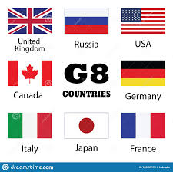


Միջազգային հարթակ և արձագանք կիբերհանցագործությանը
Միջազգային արձագանքի օրինակներ
www.coe.int/cybercrime
31
www.coe.int/cybercrime

Slide 32

ՄԻԱՎՈՐՎԱԾ ԱԶԳԵՐ
Կիբերհանցագործությունների վերաբերյալ ՄԱԿ-ի միջկառավարական փորձագիտական խումբ –
2010
  «իրականացնել կիբերհանցագործությունների խնդրի և անդամ պետությունների, միջազգային համայնքի և մասնավոր ոլորտի արձագանքի վերաբերյալ խորը ուսումնասիրություն, ներառյալ՝ տեղեկությունների փոխանակում ազգային օրենսդրության, լավագույն փորձի, տեխնիկական աջակցության և միջազգային համագործակցության վերաբերյալ, որպեսզի տարբերակները ուսումնասիրվեն՝ գործողը ուժեղացնելուև առաջարկելու նոր ազգային և միջազգային իրավական և այլ արձագանքեր կիբերհանցագործությունների վերաբերյալ»
  Կիբերհանցագործությունների վերաբերյալ
  ՄԱԿ-ի Թմրամիջոցների և հանցագործության դեմ պայքարի գրասենյակի համաշխարհային ծրագիրը
  Զարգացող պետությունների կարիքներին համարժեք արձագանք
Արդյունավետության և էֆեկտիվության բարձրացում
www.coe.int/cybercrime
32
www.coe.int/cybercrime
https://www.unodc.org/unodc/en/cybercrime/global-programme
Notes:
Կիբերհանցագործությունների վերաբերյալ ՄԱԿ-ի միջկառավարական փորձագիտական խումբը (Խումբ) ստեղծվել է 2010թ.-ին «իրականացնելու կիբերհանցագործությունների խնդրի և անդամ պետությունների, միջազգային համայնքի և մասնավոր ոլորտի արձագանքի վերաբերյալ խորը ուսումնասիրություն, ներառյալ՝ տեղեկությունների փոխանակում ազգային օրենսդրության, լավագույն փորձի, տեխնիկական աջակցության և միջազգային համագործակցության վերաբերյալ, որպեսզի տարբերակներ ուսումնասիրվեն՝ գործողը ուժեղացնելու և նոր ազգային և միջազգային իրավական և այլ արձագանքեր կիբերհանցագործությունների վերաբերյալ առաջարկելու համար»: 2020թ.-ին Խումբը քննարկելու է միջազգային համագործակցության և կիբերհանցագործությունների վերաբերյալ ուսումնասիրությունների նախագծին վերաբերող գլուխները, ինչպես նախատեսվել է Փորձագիտական խմբրի 2018-2021թթ.-ի աշխատանքային ծրագրում:
2019թ.-ի դեկտեմբերին ՄԱԿ-ի գլխավոր ասամբլեայի A/RES/74/247 բանաձևը սկսել է նոր, զուգահեռ գործընթաց: Բանաձևը պարտավորեցնում է ստեղծել ժամանակավոր միջկառավարական փորձագետների կոմիտե՝ բաղկացած բոլոր տարածաշրջանների ներկայացուցիչներից «տեղեկատվական և հաղորդակցական տեխնոլոգիաների օգտագործմանը քրեական նպատակների համար հակազդելու» վերաբերյալ միջազգային կոնվենցիայի մշակմանը: Գործընթացը սկսելու է 2021 թ.-ին:
Կիբերհանցագործությունների վերաբերյալ ՄԱԿ-ի Թմրամիջոցների և հանցագործության դեմ պայքարի գրասենյակի համաշխարհային ծրագիրը
https://www.unodc.org/unodc/en/cybercrime/global-programme-cybercrime.html
Համաշխարհային ծրագիրը ստեղծվել է զարգացող պետությունների բացահայտված կարիքներին համարժեք արձագանք տալու համար՝ աջակցելով անդամ պետություններին կանխարգելելու և պայքարելու կիբերհանցագործությունների դեմ ամբողջապես: Կիբերհանցագործությունների ծրագրի 2017թ.-ի հիմնական աշխարհագրական նեքսուսը՝ Կենտրոնական Ամերիկան է, Արևելյան Աֆրիկան, Մենան և Հարավ-Արևելյան Ասիան և Խաղաղ Օվկիանոսը՝ հետևյալ հիմնական թիրախներով.
Կիբերհանցագործությունները, մասնավորապես՝ երեխաների առցանց սեռական շահագործումը և չարաշահումները հետաքննելու, հետապնդելու և դատապարտելու գործում արդյունավետության և էֆեկտիվության աճ՝ մարդու իրավունքների շրջանակում;
Կառավարության ամբողջական երկարաժամկետ արդյունավետ և էֆեկտիվ արձագանքը կիբերհանցագործությունների վերաբերյալ, ներառյալ՝ ազգային համակարգումը, տվյալների հավաքագրումը և արդյունավետ իրավական շրջանակները, որոնք հանգեցնում են մշտական արձագանքին և դեպքերի ավելի շատ կանխարգելմանը;
Կառավարությունների միջև ազգային և միջազգային ուժեղացված հաղորդակցություն, իրավական ակտերի կատարում և կիբերհանցագործությունների ռիսկի վերաբերյալ հանրային գիտակցության բարձրացմամբ մասնավոր ոլորտ:

Slide 33

ՄԱԿ-ի Գլխավոր ասամբլեա
Տեղեկատվական տեխնոլոգիաների քրեական չարաշահման դեմ պայքարի վերաբերյալ (Բանաձևեր 55/63 և 56/121)
Անհրաժեշտ է ապահովել, որ յուրաքանչյուր պետություն ընդունի կիբերհանցագործության վերաբերյալ համապատասխան օրենք– վերացնելու ապահով երկինքը
Անհրաժեշտ է բոլոր այն պետությունների միջևտեղեկատվության փոխանակում, համագործակցություն և համակարգում, որոնք առնչվում են տեղեկատվության քրեական չարաշահման միջազգային գործերով կոնկրետ քրեական հետապնդման հետ
www.coe.int/cybercrime
33
www.coe.int/cybercrime
https://www.un.org/press/en/2000/20001204.ga9842.doc.html
Notes:
https://www.un.org/press/en/2000/20001204.ga9842.doc.html

Slide 34

ԻՆՏԵՐՊՈԼ
194 անդամներ (2020թ.-ի դրությամբ)
Ամբողջ աշխարհով մեկ իրավապահ մարմիններ
Նպատակը
  Ուժեղացնել և հեշտացնել միջազգային ոստիկանության համագործակցությունը
  Կազմակերպել համընդհանուր ոստիկանական հաղորդակցման համակարգ
  Մշակել հատուկ շտեմարաններ և ոստիկանական տեղեկատվական վերլուծություն
  ԻՆՏԵՐՊՈԼԻ քրեական երեք ծրագրերից մեկը
  Կենտրոնացեք կիբերհանցագործությունների վրա՝ շեշտադրելով Դարքնեթի և կրիպտոարժույթի վրա, ներառյալ՝ թվային ապացույցը, վնասակար տիրույթները, շորթող-վիրուսը, տվյալների հավաքագրման չարամիտ ծրագիրը, բոտնետները, կրիպտո-լծակ և ավելին
Նպատակը
  Ուժեղացնել և հեշտացնել միջազգային ոստիկանության համագործակցությունը
  Կազմակերպել համընդհանուր ոստիկանական հաղորդակցման համակարգ
  Մշակել հատուկ շտեմարաններ և ոստիկանական տեղեկատվական վերլուծություն
https://www.interpol.int/en/Crimes/Cybercrime
www.coe.int/cybercrime
34
www.coe.int/cybercrime
Notes:
Չարամիտ տիրույթ: Շորթող վիրուս: Տվյալներ հավաքող չարամիտ ծրագրեր: Բոտնետներ: Կրիպտո-լծակ: Դարքնեթ: Կիբերհանցագործությունը որպես ծառայություն:
Բառերը ու բառակապակցությունները, որոնք հազիվ թե գոյություն են ունեցել տասնամյակ առաջ, ներկայիս մեր առօրյա լեզվի մասն են կազմում, ինչպես հանցագործներն են օգտագործում նոր տեխնոլոգիաները կիբեր հարձակումներ կատարելու համար կառավարությունների, ձեռնարկությունների և անհատների դեմ: Այս հանցագործությունները ոչ ֆիզիկական ոչ վիրտուալ սահման չեն ճանաչում, պատճառում են լուրջ վնաս և իրական սպառնալիքներ են ներկայացնում ամբողջ աշխարհին:
Կիբերհանցագործությունը առաջ է ընթանում անհավանական արագ տեմպերով՝ անընդհատ ծագող նոր միտումներով: Կիբերհանցագործները ավելի արագաշարժ են դառնում՝ օգտագործելով լույսի արագության նոր տեխնոլոգիաներ, թիրախավորելով իրենց հարձակումները՝ օգտագործելով նոր մեթոդներ և համագործակցելով միմյանց հետ այն տարբերակներով, որոնք մենք չենք տեսել նախկինում:
Բարդ քրեական ցանցերը գործում են աշխարհով մեկ՝ րոպեների ընթացքում համակարգելով բարդ հարձակումներ:
Այդ պատճառով կարևոր է, որ ոստիկանությունը նոր տեխնոլոգիաների հետ համըթաց պահի իր տեմպը՝ հասկանալու այն հնարավորությունները, որոնք տեխնոլոգիաները ստեղծում են հանցագործների համար և ինչպես կարելի է դրանց օգտագործել որպես կիբերհանցագործության դեմ պայքարի գործիք:

Slide 35

Եվրոպական Միություն
Ստեղծել ռազմավարություն.
էլեկտրոնային ձևով ապացույց ի, գաղտնագրման, անկանխիկ վճարման խարդախության, երեխաների սեռական բռնության Գործողություններ.
Օրենք
  Մոնիտորինգ և կիբերհանցագործությունների վերաբերյալ ԵՄ օրենքի թարմացում
  Հրահանգների ստեղծում
Համակարգում
  Գործակալություններին աջակցություն
  Եվրոպական կիբերհանցագործությունների կենտրոն
  ՄենքՊաշտպանում են
  Հանրային անվտանգության աշխատանքային խումբ
www.coe.int/cybercrime
35
www.coe.int/cybercrime
https://ec.europa.eu/home-affairs/what-we-do/policies/cybercrime_en
Notes:
https://ec.europa.eu/home-affairs/what-we-do/policies/cybercrime_en
Օրենք – Մոնիտորինգ և կիբերհանցագործությունների վերաբերյալ ԵՄ օրենքի թարմացում.
2011թ. – Առցանց երեխաների սեռական շահագործման և մանկական պոռնոգրաֆիայի դեմ պայքարի վերաբերյալ հրահանգ, որն ավելի լավ է անդրադարձ կատարում առցանց միջավայրի նոր զարգացումներին, ինչպիսիք են՝ պահելաձևը (հանցագործները հանդես են գալիս որպես երեխաներ՝ երեխաներին սեռական բռնության նպատակով գայթակղելու համար): 2016թ.-ին Կոմիտեն հրատարակել է երկու զեկույց անդամ պետությունների կողմից ձեռնարկված միջոցառումների վերաբերյալ համապատասխանեցնելու Հրահանգին (մեկը ամբողջ Հրահանգի վերաբերյալ և մյուսը կենտրոնացած միջոցառումների վրա ընդդեմ մանկական պոռնոգրաֆիա պարունակող ինտերնետային կայքերի):
2013թ.-ին Տեղեկատվական համակարգերի դեմ հարձակումների վերաբերյալ Հրահանգ: Որոնեք նախորդ հղումների առկա թարգմանությունները, որի նպատակն է լայնածավալ կիբեր հարձակումներ որսալը ՝ անդամ պետություններին պահանջելով ամրապնդել ազգային կիբերհանցագործությունների վերաբերյալ օրենսդրությունը և առաջարկել ավելի խիստ քրեական պատիժներ: 2017թ.-ին Կոմիտեն հրատարակել է Զեկույց, որով գնահատվել է, թե անդամ պետություններից յուրաքանչյուրը ինչպիսի միջոցառումներ է ձեռնարկել Հրահանգին համապատասխանեցնելու համար:
2018թ.-ին – Կոմիտեն առաջարկել է Կանոնակարգ և Հրահանգ՝ հեշտացնելով քրեական հետապնդումների համար էլեկտրոնային ձևով ապացույց ների միջսահմանային մուտքը:
2019թ.-ին – Անկանխիկ վճարման միջոցների մասին նոր Հրահանգ, որով թարմացվել է իրավական շրջանակը՝ վերացնելով գործառնական համագործակցության խոչըդոտները և ուժեղացնելով կանխարգելումը և զոհերի օգնությունը՝ խարդախության և անկանխիկ վճարման միջոցները կեղծելու դեմ իրավապահ մարմինների գործողությունները դարձնելով ավելի արդյունավետ:
Համակարգում – Աջակցում գործակալություններին.
- Եվրոպական կիբերհանցագործությունների կենտրոն Եվրոպոլում- գործում է որպես առանցքային կետ Միության մեջ կիբերհանցագործությունների դեմ պայքարում՝ մղելով Եվրոպական կիբերհանցագործությունների փորձագետներին աջակցելու անդամ պետությունների կիբերհանցագործությունների հետաքննություններին և Եվրոպական կիբերհանցագործությունների քննիչ ներին տրամադրելով հավաքական ձայն ամբողջ իրավապահ մարմիններում և դատական համակարգում: Կոմիտեն երաշխավորում է Եվրոպական կիբերհանցագործությունների կենտրոնի աշխատանքների համաձայնեցումը Եվրոպական Միության կիբերհանցագործությունների ռազմավարության հետ, երաշխավորում է, որ Եվրոպական կիբերհանցագործությունների կենտրոնը ապահովված լինի անհրաժեշտ ռեսուրսներով և խթանում է նրա աշխատանքները:
Հանրային-մասնավոր համագործակցություն, օրինակ՝ ՄենքՊաշտպանում ենք համաշխարհային դաշինք (երեխայի սեռական շահագործում առցանց):
Համացանցի կառավարում, օրինակ՝ գրանցված անվանումների և համարների ինտերնետ կորպորացիայի «ICANN» Կառավարության խորհրդատվական կոմիտեի Հանրային անվտանգության աշխատանքային խումբ (Խումբ):

Slide 36

ԵՎՐՈՊՈԼ
Եվրոպայի Միության դերը
Բարելավել Եվրոպայի Միության յուրաքանչյուր անդամ պետության իրավապահ մարմինների միջև համագործակցման արդյունավետությունը
Գործում է սկսած 1999թ.-ից՝ օժանդակելով քրեական տեղեկատվության վերլուծությանը և անդամ պետությունների միջև տվյալների փոխանակմանը
Եվրոպական կիբերհանցագործությունների կենտրոն (բացվել է 2013թ.-ի հունվարին)
https://www.europol.europa.eu/about-europol/european-cybercrime-centre-ec3
www.coe.int/cybercrime
36
www.coe.int/cybercrime
Notes:
https://www.europol.europa.eu/about-europol/european-cybercrime-centre-ec3

Slide 37

Եվրոպական միության քրեական արդարադատության համագործակցության գործակալություն
Հանցագործության դեմ պայքարում համագործակցություն
Համակարգելով հետապնդման և հետաքննության համար պատասխանատու ազգային իշխանությունների գործունեությունը
Իրավասու
  Տարբեր անդամ պետությունների իրավասու մարմինների միջև համակարգման բարելավում
  միջազգային փոխադարձ իրավական օգնության իրականացման և հանձնման հարցումների օժանդակում
http://www.eurojust.europa.eu/pages/home.aspx
www.coe.int/cybercrime
37
www.coe.int/cybercrime

Slide 38

Կիբերհանցագործությունների Եվրոպական դատական ցանց
Կիբերհանցագործությունների Եվրոպական դատական
ցանց
Հիմնադրվել է 2016թ.-ին
Խթանել այն գործնական մասնագետների միջև շփումը, ովքեր մասնագիտացել են հակադարձելու կիբերհանցագործությունների կողմից առաջադրվող մարտահրավերներին, կիբեր հնարավոր հանցագործություններին և կիբեր տարածքում հետաքննությանը՝ բարելավելով հետապնդումների արդյունավետությունը
https://www.ejn-crimjust.europa.eu/ejn/Ejn_Home/EN
www.coe.int/cybercrime
38
www.coe.int/cybercrime

Slide 39

Եվրոպական դատական ցանց քրեական գործերով
Դատական համակարգողների ցանց
Հնարավորություն է ընձեռում գործնական մասնագետներին անմիջապես հայտնաբերել յուրաքանչյուր անդամ պետության իրավասու տեղական մարմիններին՝ ստանալու և իրականացնելու իրավական աջակցություն
Համակարգողները ակտիվ միջնորդներ են՝ անդամ պետությունների միջև դատական համագործակցությունը հեշտացնելու առաջադրանքով
https://www.ejn-crimjust.europa.eu/ejn/Ejn_Home/EN
www.coe.int/cybercrime
39
www.coe.int/cybercrime

Slide 40

Եվրոպայի Խորհուրդ
1959 թ.-ի Եվրոպական Կոնվենցիա քրեական գործերով փոխադարձ օգնության մասին
Կիբերհանցագործությունների վերաբերյալ Կոնվենցիայի (Բուդապեշտ) նախադրյալը
  Բոլոր անդամ պետությունները վավերացրել են
Կիբերհանցագործությունների ծրագրի գրասենյակ (C-PROC)
  Աշխարհում բոլոր պետություններին աջակցում
  Օրենսդրության ամրապնդում
  Վերապատրաստում
  Հատուկ միավորների ստեղծում
  Երեխաների պաշտպանություն
  Արդյունավետության խթանում
https://www.coe.int/en/web/cybercrime/cybercrime-office-c-proc
40
www.coe.int/cybercrime
www.coe.int/cybercrime
Notes:
https://www.coe.int/en/web/cybercrime/cybercrime-office-c-proc
Եվրոպայի Խորհրդի Կիբերհանցագործությունների վերաբերյալ Կոնվենցիան (CETS No.185), որը հայտնի է որպես Բուդապեշտի Կոնվենցիա, միակ պարտադրող միջազգային փաստաթուղթն է այս հարցի վերաբերյալ: Այն ծառայում է կիբերհանցագործությունների դեմ ազգային օրենսդրություն մշակող պետությունների համար որպես ուղեցույց և որպես այս Կոնվենցիայի անդամ պետությունների միջև միջազգային համագործակցության շրջանակ:
Բուդապեշտի Կոնվենցիան լրացվել է համակարգչային համակարգերի միջոցով կատարվող Այլատյացության և ռասիզմի վերաբերյալ արձանագրությամբ:
Եվրոպայի Խորհրդի կիբերհանցագործությունների ծրագրի գրասենյակը (C-PROC) Բուխարեստում, Ռումինիա պատասխանատու է աշխարհում պետություններին աջակցություն ցուցաբերելու ամրապնդելու իրենց իրավական համակարգերի կարողությունները, որպեսզի կարողանան արձագանքեն կիբերհանցագործությունների կողմից առաջադրվող մարտահրավերներին և էլեկտրոնային ձևով ապացույց ներին Կիբերհանցագործությունների վերաբերյալ Բուդապեշտի Կոնվենցիա չափանիշների հիման վրա: Սա ներառում է աջակցություն:
Կիբերհանցագործությունների և էլեկտրոնային ձևով ապացույց ների վերաբերյալ օրենսդրության ամրապնդում՝ համարժեք իրավական պետությանը և մարդու իրավունքների (ներառյալ տվյալների պաշտպանության) չափանիշներին
Դատավորների, դատախազների և իրավապահ մարմինների վերապատրաստում
Մասնագիտացված կիբերհանցագործությունների և դատակաբժշկական մարմինների հիմնադրում և միջգերատեսչական համագործակցության բարելավում
Հանրային/մասնավոր համագործակցության խթանում
Երեխաների առցանց սեռական բռնությունից պաշտպանություն
Միջազգային համագործակցության արդյունավետության խթանում
Եվրոպայի Խորհրդի կիբերհանցագործությունների ծրագրի գրասենյակը իր կարողությունների զարգացման գործառույթով լրացնում է Կիբերհանցագործությունների վերաբերյալ Կոնվենցիայի Կոմիտեի (T-CY) աշխատանքները, որի միջոցով անդամ պետությունները հետևում են Բուդապեշտի Կոնվենցիայի կիրառմանը:

Slide 41
Գ8 (Բարձր տեխնոլոգիաների ոլորտում հանցագործությունների գծով ենթախումբ)
Ավելի գործող տարբերակներ
G8 ստեղծել է համակարգողների ցանց
Միջազգային համագործակցության մեջ հղում են կատարում նրան
  «24/7 ցանց»
Անվանումների ուղեցույց – հասանելի է և անհրաժեշտության դեպքում հեշտացնում է արագ արձագանքը
Խթանել և լրացնել աջակցության ձեռքբերման ավանդական մեթոդները
Փոխադարձ իրավական աջակցության պայմանագրերին հղում կատարելու պահանջը չի փոխարինում
www.coe.int/cybercrime
41
www.coe.int/cybercrime
Notes:
Բարձր տեխնոլոգիաների հանցագործությունները նոր մարտահրավերներ են նետում իրավապահ մարմինների համար
Հետաքննությունների ժամանակ, որոնք ներառում են համակարգչային ցանցեր, էական է, որպեսզի տեխնիկապես գրագետ քննիչ ները աննախադեպ արագությամբ սլանան էլեկտրոնային տեղեկատվությունը պահպանելու և կասկածյալների տեղանքը հայտնաբերելու համար
Սա շատ անգամներ ներառում է Համացանցի ծառայության մատակարարների աջակցությանը դիմելը տեղեկատվության պահպանման համար
Շուրջօրյա համագործակցություն բարձր տեխնոլոգիաների ոլորտում քրեական և ահաբեկչական հետաքննությունների ժամանակ
Իրավապահ մարմինները, ովքեր օտար մասնակցից օգնություն են խնդրում, կարող են կապ հաստատել իրենց պետությունում 24-ժամ հասանելի համակարգողի հետ
Համակարգողը անհրաժեշտության դեպքում օտարերկրյա մասնակցի իր գործընկերոջ հետ հաստատում է կապ
Անդամակցության պարտավորություն – Կոնտակտ անձ, ով հասանելի է օրվա մեջ 24 ժամ, շաբաթվա մեջ 7 օր տեղեկատվություն ստանալու և/կամ աջակցության համար Ցանցի ներսում այլ պետություններին դիմելու համար
Չի պահանջում ֆորմալ համակարգչային հանցագործություններով մարմնի ստեղծում: Որոշ պետություններում համակարգողը բաղկացած է կիբերհանցագործություններով հետաքրքրված մի քանի քննիչ ներից, որոշ այլ պետություններում՝ համակարգողը ֆորմալ մարմին է:

Slide 42
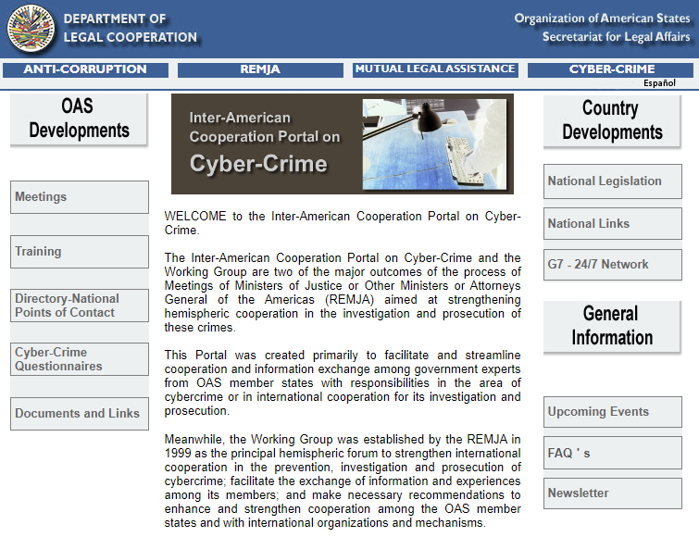
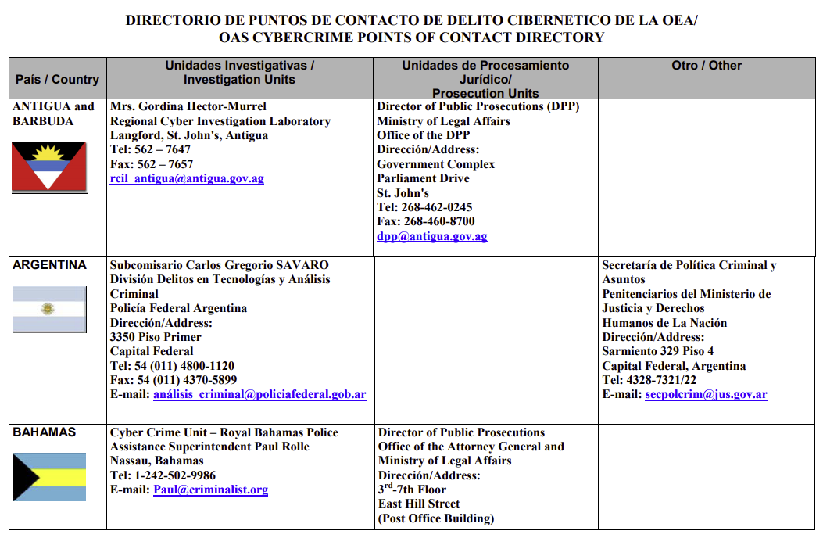
Ամերիկյան պետությունների կազմակերպություն
http://www.oas.org/juridico/english/cyber.htm
www.coe.int/cybercrime
42
www.coe.int/cybercrime
Notes:
Վերապատրաստողը պետք է այցելի կայքի նախնական շնորհանդեսը այս կազմակերպության մասին հասկանալու համար
http://www.oas.org/juridico/english/cyber.htm

Slide 43
Աֆրիկայի միություն
Կիբերանվտանգության և անձնական տվյալների պաշտպանության վերաբերյալ Կոնվենցիա
Աֆրիկյան միության անդամների կողմից ստորագրված բազմակողմ պայմանագիր
Ապահովում է օրենսդրական սկզբունքներ հետևյալի նկատմամբ
  Էլեկտրոնային գործարքների
  Անձնական տվյալների պաշտպանության
  Կիբեր անվտանգության և կիբերհանցագործությունների
https://au.int/en/treaties/african-union-convention-cyber-security-and-personal-data-protection
www.coe.int/cybercrime
43
www.coe.int/cybercrime
Notes:
Վերապատրաստողը պետք է այցելի կայքի նախնական շնորհանդեսը այս կազմակերպության մասին հասկանալու համար
https://au.int/en/treaties/african-union-convention-cyber-security-and-personal-data-protection

Slide 44

Համագործակցություն
    Մոդելային օրենք
    Հարարայի սխեման (Harare Scheme) հնարավորություն է տալիս քրեական գործերով համագործակցության կառավարությունների միջև համագործակցության մակարդակի և շրջանակի բարելավում, ներառյալ՝ կիբերհանցագործությունների դեպքերով
    Այն ներառում է
      Անձանց նույնակայացում և տեղայնացում, փաստաթղթերի սպասարկում, խուզարկություն և առգրավում, ապացույցների ձեռքբերում, հանցագործության գործիքակազմի եկամտի որոնում, բռնագրավում և առգրավում
www.coe.int/cybercrime
44
www.coe.int/cybercrime
Notes:
https://thecommonwealth.org/sites/default/files/key_reform_pdfs/P15370_13_ROL_Schemes_Int_Cooperation.pdf

Slide 45
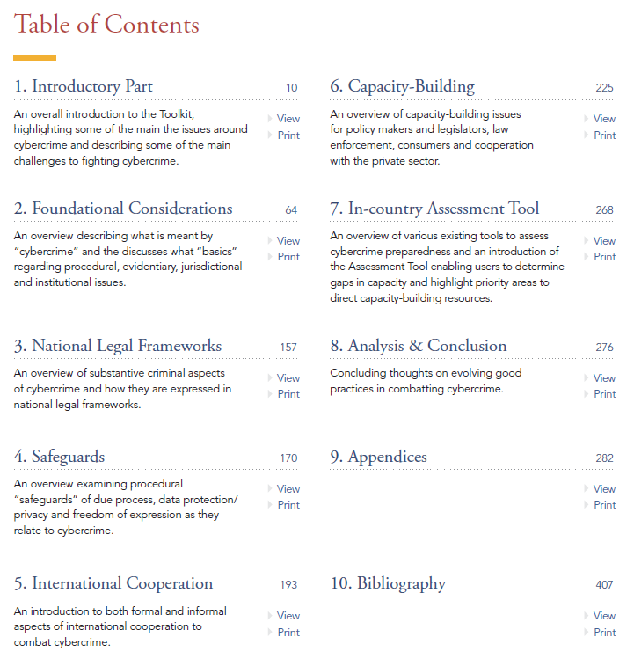

Համաշխարհային բանկ
Պայքար կիբերհանցագործությունների դեմ
Ստեղծել գործիքակազմ և կարողությունների զարգացում
Գործիքակազմ –
  «ռեսուրս, որը սինթեզում է կիբերհանցագործությունների դեմ պայքարի լավագույն փորձառությունը և ներառված է ինը աղբյուրներում կամ գլուխներում»
http://www.combattingcybercrime.org/
www.coe.int/cybercrime
45
www.coe.int/cybercrime
Notes:
Այստեղ հասանելի ռեսուրսներն ուղղված են զարգացող պետությունների ռազմավարություն մշակողների, օրենսդիրների, դատախազների և քննիչների և քաղաքացիական հասարակության կարողությունների զարգացմանը՝ պայքարելու կիբերհանցագործությունների դեմ քաղաքական, իրավական և քրեական արդարադատության ոլորտներում: Այս ռեսուրսները ներառում են՝
Գործիքակազմ, որը սինթեզում է կիբերհանցագործությունների պայքարի լավագույն միջազգային փորձը
Գնահատման գործիք, որը պետություններին հնարավորություն է տալիս գնահատելու կիբերհանցագործությունների դեմ պայքարելու իրենց ներկայիս կարողությունները և որոշել կարողությունների զարգացմանն անհրաժեշտ առաջնահերթությունները
Վիրտուալ գրադարան՝ հագեցած Ծրագրի մասնակիցների և այլոց կողմից տրամադրված նյութերով

Slide 46
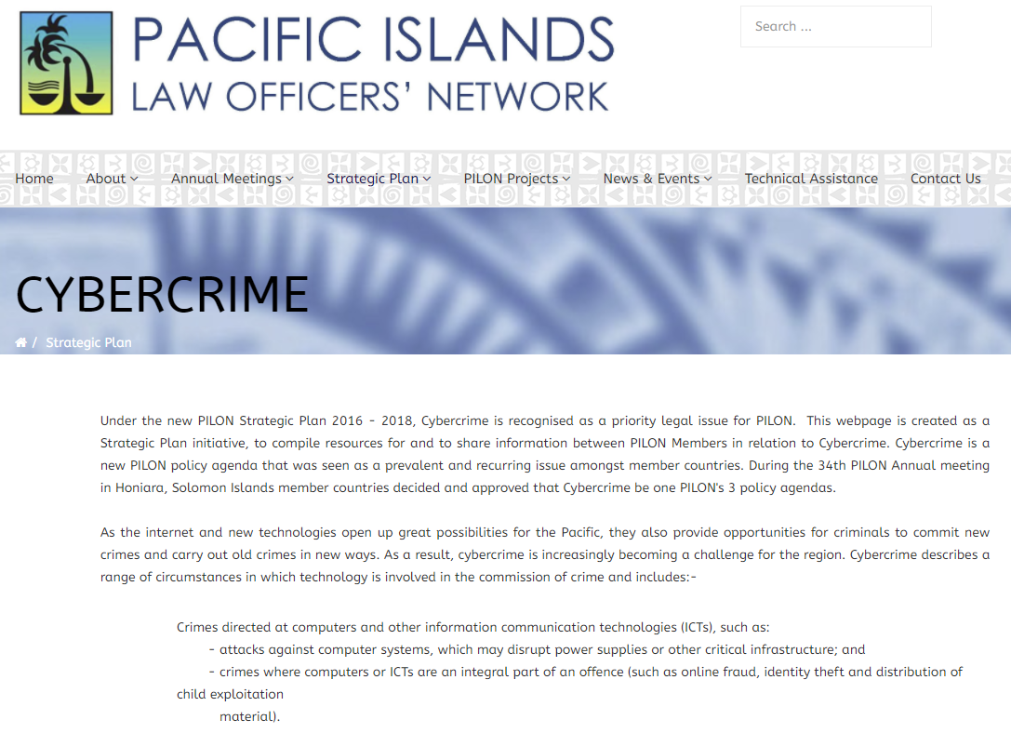
Խաղաղօվկիանոսյան կղզիների իրավապահների ցանց
Խաղաղօվկիանոսյան կղզիների իրավապահների ցանց
http://pilonsec.org/strategicplan/cybercrime-pilon
www.coe.int/cybercrime
46
www.coe.int/cybercrime
Notes:
http://pilonsec.org/strategicplan/cybercrime-pilon

Slide 47
Notes:
Նախքան Համացանցին անցնելը անհրաժեշտ է անդրադառնալ, թե ինչ է ցանցը և ինչպես է այն ստեղծվում,- ինչը Համացանցի աշխատանքը հասկանալու համար կարևոր է:
Վերապատրաստողը պետք է այս դասը բացի մասնակիցներին բաց հարց տալով՝ կարճ ժամանակում նրանց հնարավորություն ընձեռելու բացատրել, թե ըստ նրանց ինչ է կիբերհանցագործությունը:
Կարող է կազմակերպվել բաց ֆորումում- կամ կարող է կատարվել ավելի փոքր խմբերում: Գաղափարը նրանում է, որ տրվի ոչ պրոֆեսիոնալ սահմանում, թե դա ինչ է

Slide 48
Կիբերհանցագործությունը եվ դեպքերի ուսումնասիրությունը
Բաժին 5
Կիբերհանցագործության հիմունքները
www.coe.int/cybercrime
www.coe.int/cybercrime - 48 -
Notes:
Դասընթացի այս մասի թեման ծագել է IOCTA- ի (Համացանցով կազմակերպված հանցագործության վտանգի գնահատում) 2019թ.-ի զեկույցից - և հետևում է կիբերհանցագործությունների վերլուծության դրանց օրինակներին:
Վերապատրաստողը պետք է ծանոթանա նախնական զեկույցի հետ, որը պարունակում է գերազանց նկարագրություն, որոնցից մի քանիսը ներկայացված են այստեղ կամ զետեղված են գրառումների բաժիններում:

Slide 49
ԿԻԲԵՐ-ԿԱԽՅԱԼ ՀԱՆՑԱԳՈՐԾՈՒԹՅՈՒՆ
www.coe.int/cybercrime
www.coe.int/cybercrime - 49 -

Slide 50
Ransomware (շորթող վիրուս)
Ծրագրակազմ (Software), որը արգելափակում է զոհի տվյալների մուտքը կամ սպառնում է հրապարակել կամ ջնջել այն գումար չվճարելու դեպքում
  Սովորաբար Տրոյան վիրուսը ծածուկ օգտագործում է որպես էլ.փոստի նորմալ ֆայլ կամ հեռահար աշխատասեղանի պրոտոկոլ (Remote Desktop Protocol)
  Օգտատիրոջը ուղարկում են էլ.փոստով ֆայլ և խաբում են այն ներբեռնել կամ բացել
  Չթիրախավորվածից շեղում, ցրիչ «քաղաքացու» հարձակումները թիրախավորված մասնավոր/հանրային ոլորտին
  Ամենահայտնի կիբեր վտանգը
  (IOCTA 2019)
www.coe.int/cybercrime
Notes:
Շորթող վիրուսը սովորաբար հարձակվում է օգտագործելով Տրոյան վիրուսը, մուտք է գործում համակարգ, օրինակ՝ ներբեռնված ֆայլի միջոցով կամ ցանցային ծառայության մեջ կամավոր: Ծրագիրն այնուհետև իրականացնում է փոխադրումներ (payloads), որով համակարգը որոշ ձևով արգելափակվում է կամ զգացվում է, որ արգելափակվելու է, բայց չի լինում (օրինակ՝ խրտվիլակի վիրուս (scareware)): Փոխադրումները (payloads) կարող են ցուցադրել կեղծ նախազգուշացումներ ենթադրաբար այնպիսի մարմնի կողմից, ինչպիսին ԼԵԱ-ն է (LEA), խաբելով, որ համակարգը օգտագործվել է անօրինական գործողությունների համար, այն պարունակում է այնպիսի բովանդակություն, ինչպիսին է՝ պոռնոգրաֆիան և մտավոր սեփականությունը:
https://en.wikipedia.org/wiki/Ransomware
Շորթող վիրուսը զարգանում է, քանի որ այն շարունակում է մնալ ամենահայտնի վտանգը -Համացանցով կազմակերպված հանցագործության վտանգի գնահատում 2019
Մասնավոր ոլորտի հաշվետվությունների մեծ մասը մատնանշում է, որ շորթող վիրուսի նկատելի անկում է գրանցվել ամբողջ ընթացքում 20184: Սրան կարելի է վերագրել մի շարք գործոններ՝ հնարավոր զոհերի գիտակցության բարձրացում՝ համեմված արդյունաբերության և իրավապահ մարմինների նախաձեռնություններով թուլացնելու վտանքը (ինչպիսին է՝ Ոչ շորթող վիրուսին (NoMoreRansom) ;
Բջջային սարքավորումների օգտագործման աճ (շորթող վիրուսից շատերը թիրախավորում են Windows ծրագրային սարքավորումները) և շահագործվող լրակազմից օգտվելու նվազում (որոնք մատուցման գլխավոր մեթոդն էին):

Slide 51
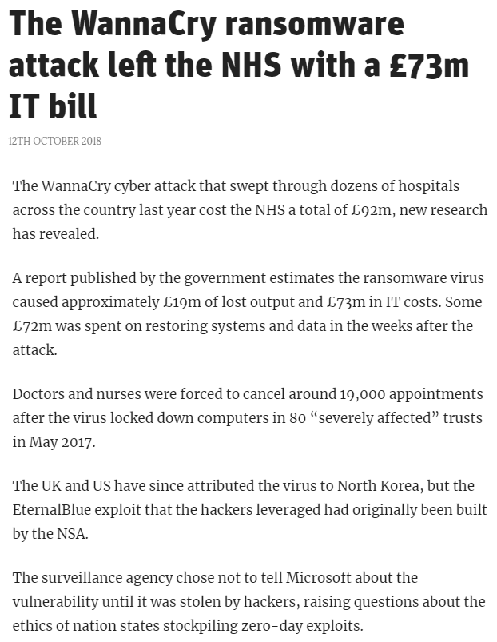
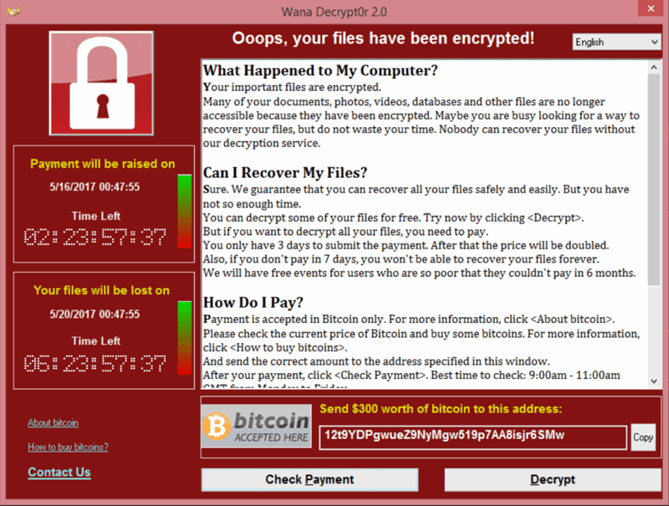
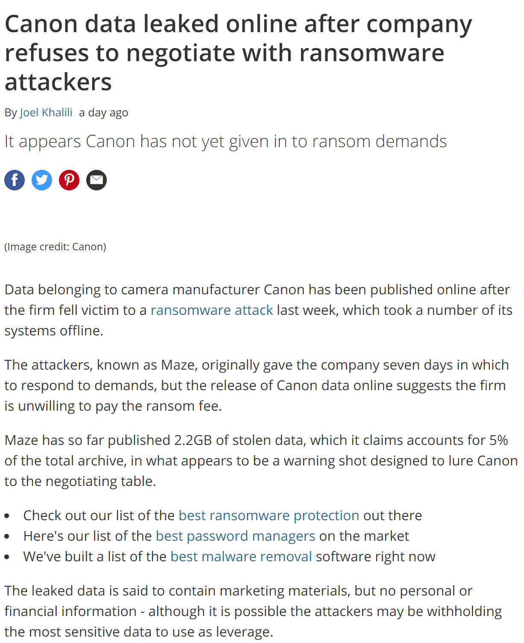
Ransomware (շորթող վիրուս)
14 August 2020
www.coe.int/cybercrime
Notes:
Ժամանակակից շորթող վիրուսի օրինակ:
WannaCry շորթող վիրուսը աշխարհով տարածված կիբեր հարձակում է WannaCry շորթող վիրուսի կրիպտո ճիճույի կողմից, որով թիրախավորվել են MS Windows OS ծրագրով համակարգիչները՝ գաղտնագրելով տվյալները և Բիթքոյնում պահանջելով միանվագ վճարում:
Հարձակումը սկսվել է 2017թ.-ի մայիսի 12-ին [ և մեկ օրում ավելի քան 150 պետությունում վարակվել է ավելի քան 230,000 համակարգիչ] : Հարձակումը սկսելուց անմիջապես հետո Համացանցային անվտանգության հետազոտողներից մեկը, ով վարել է բլոգ որպես «MalwareTech», գրանցել է տիրույթի անվանումը շորթող վիրուսի կոդում և հայտնաբերել է արդյունավետ վթարային կանգառը: Սա էապես դանդաղեցրել է վարակի տարածումը՝ արդյունավետորեն դադարեցնելով 2017թ.-ի մայիսի 15-ի նախնական բռնկումը, սակայն նկատվել են վթարային կանգառ չունեցող նոր տարբերակներ: Հետազոտողները նաև հայտնաբերել են որոշ հանգամանքներում վարակված մեքենաներից տվյալները վերականգնելու ձևեր:
https://en.wikipedia.org/wiki/WannaCry_ransomware_attack
Ձախ պատկերը ցույց է տալիս այն օգտատերերի կողմից երեսապատված էկրանը, որոնցում գաղտնագրված են իրենց տվյալները
Աջ պատկերը ցույց է տալիս սրա արդյունքում թողարկված մամուլներից մեկը
$300 շատ չի թվում, սակայն շորթող վիրուս ստեղծողները և խաբեբաները հույսը դրել են քիչ գումար վճարող շատ մարդկանց վրա և չսոդագրված տարբերակով տվյալների վերականգմանը: Եթե այդպես չլիներ, խոսքը շատ արագ կպտտվեր, որ վճարի դիմաց չի վերծանվում և մարդիկ չէին վճարի: Պահանջեք չափից ավելին և մարդիկ չեն կարող իրենց թույլ տալ, այսպիսով նրանց կողմից նպատակին հասնելու փոխզիջում է:

Slide 52
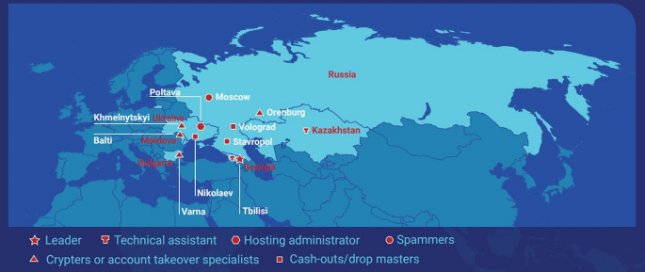
Կիբերհանցագործությունը որպես ծառայություն
Կիբերհանցագործությունների մոդուլյացիայի աճ
Կառավարվում է մասնագիտացված խմբերի կողմից
Ցանցում անհատ դերակատարների քրեական մտադրությունը դժվար է ապացուցել
Պահանջում է շատ ծանր ապացուցողական բեռ
Օրինակ
Միջազգային կիբերքրեական սինդիկատին կասկածում են ավելի քան 41,000 զոհերից 100 միլիոն ԱՄՆ դոլարի գողության մեջ GozNym անվանմամբ թաքուն բանկային Տրոյանի օգնությամբ
www.coe.int/cybercrime

Slide 53
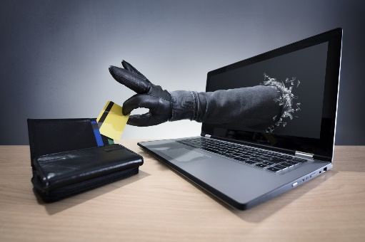
Տվյալների փոխզիջում
Ֆինանսական և այլ տվյալների անօրինական ձեռքբերում
  կրեդիտ քարտի տեղեկատվություն
  Առցանց բանկային հավատարմագրեր
  Կրիպտոարժեքների դրամապանակներ
  Անհատական տվյալներ և մուտքի հավատարմագրեր
Հավաքվել է ֆիշինգի, տվյալների խախտման և այլ վնասակար ծրագրերի միջոցով
www.coe.int/cybercrime

Slide 54
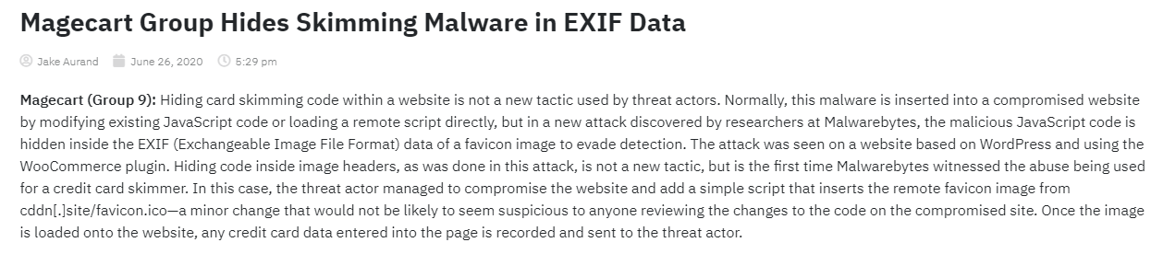
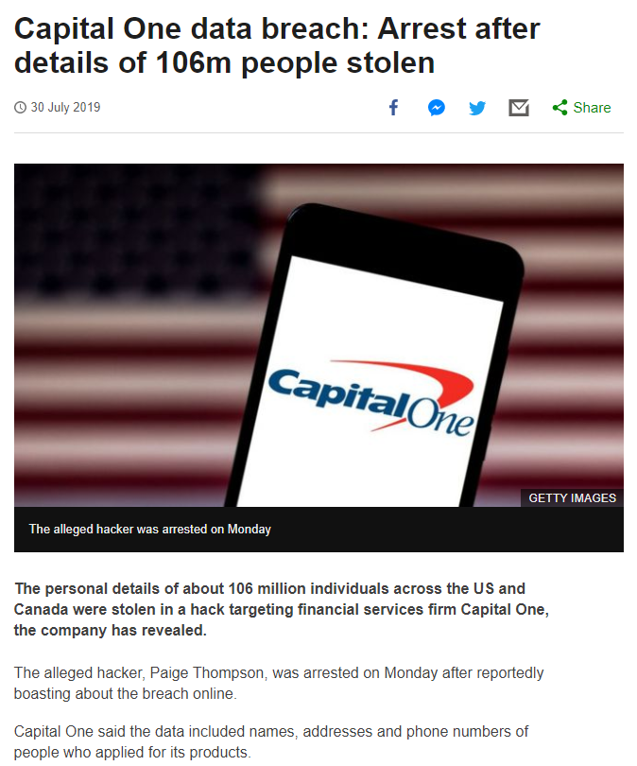
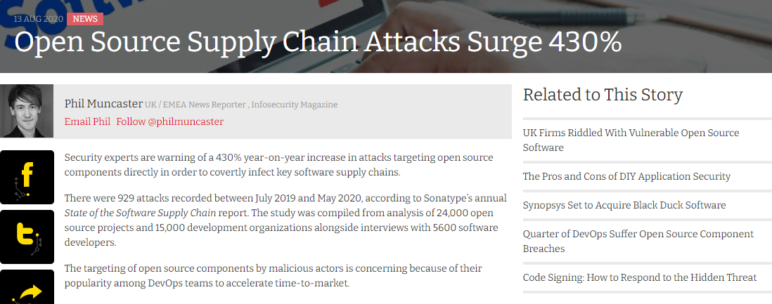
Տվյալների փոխզիջում
www.coe.int/cybercrime
Notes:
Համացանցով կազմակերպված հանցագործության վտանգի գնահատում (IOCTA) 2019 – Մագեկարտ քրեական հանցագործների խումբ՝ բաղկացած առնվազն վեց իրարից անկախ գործունեություն ծավալող խմբերից, ակտիվ են մոտավորապես 2015 թ.-ից սկսած: Աչքի են ընկել 2018թ.-ի ընթացքում, երբ հայտնի ընկերությունները տվյալների հսկայական խախտումներ են ունեցել: Միայն մեկ խախտումը հանգեցրել է ավելի քան 380 000 կրեդիտ քարտի տվյալների փոխզիջման և ընկերության համար ավելի քան 193 միլիոն ֆունտ ստեռլինգ տուգանքի GDPR14-ի ներքո:
Մատակարարման շղթայի գրոհներ- Եվրոպոլի մասնավոր հատվածի գործընկերների համար պարզ և աճող մտահոգություն են այն գրոհները, որոնք իրենց են ուղղված մատակարարման շղթայի միջոցով, այսինքն՝ երրորդ կողմերին օգտագործելով իրենց ցանց ներթափանցելու համար: Հաճախ լինում են երրորդ կողմի ծրագրակազմի (software) կամ սարքային ապահովման մատակարարները, բայց նաև այլ ձեռնարկության ծառայությունները: Մեծ ընկերությունները շատ ունեն երրորդ կողմի մատակարարներ, որոնցից մի քանիսի հետ շատ են կապված՝ յուրաքանչյուրն իր ռիսկերով: Նման ռիսկերը նմանատիպ կերպով են առաջանում, երբ մեծ ընկերությունը ձեռք է բերում ավելի փոքր ընկերություն, որի կիբեր անվտանգությունը կարող է ավելի քիչ լինել: Այդպես էր Մարիոտ Միջազգային խախտման դեպքը:
ShadowHammer գործողություն – 2019թ.-ի հունվարին Կասպերսկու լաբորատորիան հայտնաբերել է, որ ASUS- ի վերջին ծրագրային ապահովումը թարմացվել է և նրանք հետին դռներ են տեղադրել ASUS մեքենաների վրա և մոտավորապես 500 000 Windows մեքենա է տեղադրվել վնասակար հետին դռան միջոցով ASUS թարմացման սերվերի միջոցով: Այս չարամիտ ֆայլը իրական ծրագրային ապահովման թարմացման տեսք ունենալու համար ստորագրվել էր օրինական ASUS թվային վկայագրերով: Ինչևէ, վնասակար ծրագիրը մշակվել էր շուրջ 600 անհատական մեքենաներ ակտիվացնելու համար իրենց MAC հասցեների հիման վրա և չնայած հարձակված մեքենաների քանակին, գրոհը ծայրաստիճան թիրախավորված էր:

Slide 55
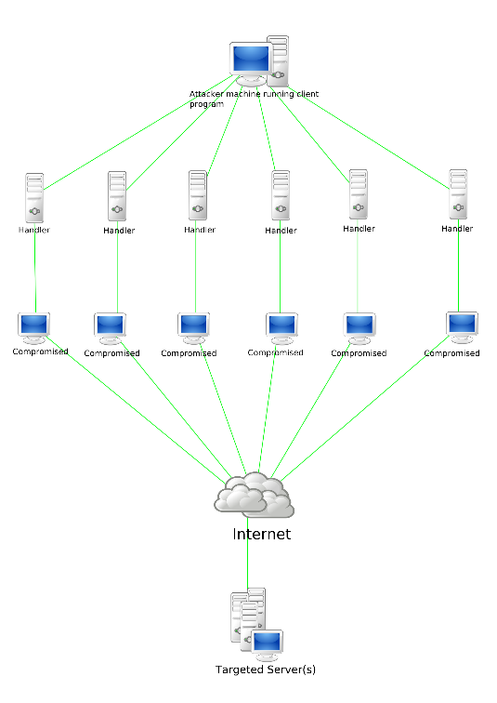
DoS/DDoS
ծառայության ժխտում կամ բաշխված ծառայությունների ժխտում
  Կիբեր գրոհ, երբ հանցագործը ցանկանում է մեքենան կամ ռեսուրսը անհասանելի դարձնել
  Ժամանակավորապես կամ անորոշ ժամանակով
  Խանգարել ծառայությունները
  Սովորաբեր հարցեր հեղեղելու միջոցով
Բաշխվածի դեպքում (DDOS)
  Ջրհեղեղները ծագում են տարբեր աղբյուրներից
  Տարբեր աղբյուրները դժվարացնում են դրա դադարումը
www.coe.int/cybercrime
Notes:
Հաշվարկներում, ծառայության մերժման գրոհը (DoS գրոհ) կիբեր հարձակում է, երբ հանցագործը ձգտում է մեքենան կամ ցանցային ռեսուրսը անհասանելի դարձնել իր նախատեսված օգտվողների համար՝ ժամանակավորապես կամ անորոշ ժամկետով խաթարելով Համացանցին միացած հոսթինգի ծառայությունները: Ծառայությունների մերժումը սովորաբար իրականացվում է թիրախավորված մեքենան կամ ռեսուրսը արհեստական հարցերով հեղեղելով ՝ փորձելով գերծանրաբեռնել համակարգերը և կանխել մի քանի կամ բոլոր օրինական հարցումները կատարվելուց^{[1]}:
բաշխված ժխտումը սպասարկման հարձակման դեպքում (DDoS գրոհ), զոհին հեղհեղող մուտքային փոխանցումը ծագում է տարբեր աղյուրներից: Սա արդյունավետորոն հարձակումը կանգնեցնելը դարձնում է անհնար ՝ արգելափակելով միայն մեկ աղբյուրը:
DoS or DDoS գրոհները կարելի է նմանեցնել մի խումբ մարդկանց ամբոխին, ովքեր համախմբվել են խանութի մուտքի դռան մոտ՝ իրական գնորդների համար դժվարացնելով խանութ մտնելը, այսպիսով՝ խանգարելով առևտուրը:
DoS գրոհների քրեական հանցագործները հաճախ թիրախավորում են կայքեր կամ ծառայություններ, որոնք տեղակայված են բարձր պրոֆիլի վեբ սերվերներում, ինչպիսիք են՝ բանկերը կամ կրեդիտ քարտ վճարման դարպասները: Վրեժը, շանտաժը^{[2][3][4]} և ակտիվությունը^{[5]} կարող են մոտիվացնել այդպիսի հարձակումները:

Slide 56
DoS/DDoS
Ինչու՞
  Շորթումը ամենատարածվածն է
  Գաղափարական և քաղաքական
  Միանգամայն չարամիտ
Թիրախները
  Ֆինանսական հաստատությունները
  Հանրային ոլորտի մարմիններ (ոստիկանություն/կառավարություն)
  Ճամփորդական գործակալներ, Համացանց /կարևոր ենթակառուցվածքներ
  Առցանց խաղեր/դրամախաղ
www.coe.int/cybercrime
Notes:
Հաշվարկներում, ծառայության մերժման գրոհը (DoS գրոհ) կիբեր հարձակում է, երբ հանցագործը ձգտում է մեքենան կամ ցանցային ռեսուրսը անհասանելի դարձնել իր նախատեսված օգտվողների համար՝ ժամանակավորապես կամ անորոշ ժամկետով խաթարելով Համացանցին միացած հոսթինգի ծառայությունները: Ծառայությունների մերժումը սովորաբար իրականացվում է թիրախավորված մեքենան կամ ռեսուրսը արհեստական հարցերով հեղեղելով ՝ փորձելով գերծանրաբեռնել համակարգերը և կանխել մի քանի կամ բոլոր օրինական հարցումները կատարվելուց^{[1]}:
Բաշխված ծառայությունների մերժման գրոհի դեպքում (DDoS գրոհ), զոհին հեղհեղող մուտքային փոխանցումը ծագում է տարբեր աղյուրներից: Սա արդյունավետորոն հարձակումը կանգնեցնելը դարձնում է անհնար ՝ արգելափակելով միայն մեկ աղբյուրը:
DoS or DDoS գրոհները կարելի է նմանեցնել մի խումբ մարդկանց ամբոխին, ովքեր համախմբվել են խանութի մուտքի դռան մոտ՝ իրական գնորդների համար դժվարացնելով խանութ մտնելը, այսպիսով՝ խանգարելով առևտուրը:
DoS գրոհների քրեական հանցագործները հաճախ թիրախավորում են կայքեր կամ ծառայություններ, որոնք տեղակայված են բարձր պրոֆիլի վեբ սերվերներում, ինչպիսիք են՝ բանկերը կամ կրեդիտ քարտ վճարման դարպասները: Վրեժը, շանտաժը^{[2][3][4]} և ակտիվությունը^{[5]} կարող են մոտիվացնել այդպիսի հարձակումները:

Slide 57
Ռոբոտների ցանց (Robot Network) – Վնասված համակարգիչների ցանցեր (զոմբիներ)
  Վերահսկվում է մեկ անձի կամ կազմակերպության կողմից
  Նախատեսված է օգտագործման ապօրինի գործողությունների համար
  Վնասված համակարգիչները վերահսկվում են ծրագրային ապահովման միջոցով, որ թույլատրում է ցանցի ներսում գործողությունների ավտոմատացումը
  Պասիվ է, քանի դեռ այն անհրաժեշտ չէ
Բոտնետ
www.coe.int/cybercrime
Notes:
Բոտնետը Համացանցի աշխատանքի ձին է: Նրանք միացված համակարգիչներ են՝ տարբեր կրկնվող առաջադրանքներ իրականացնող կայքերը աշխատացնելու համար: Այն շատ հաճախ օգտագործվում է ինտերնետային փոխանցումային զրույցի (Internet Relay Chat) հետ կապված: Այս տիպի բոտնետները ամբողջովին իրավական են և նույնիսկ օգտատիրոջ փորձառությունը Համացանցում պահպանելու համար օգտակար են:
Ինչից դուք պետք է ուշադիր լինեք, դա ապօրինի և վնասակար բոտնետներն են: Ինչպե՞ս է պատահում. բոտնետները մի քանի վնասակար ծածկագրերի միջոցով մուտք են գործում ձեր սարքավորում: Որոշ դեպքերում ձեր սարքավորումը անմիջապես է կոտրվում, մինչդեռ այլ դեպքերում հայտնի «սարդ»-ը (ծրագիր, որը սողոսկում է Համացանց՝ անվանգության մեջ բացեր փնտրելով, որ օգտագործի ) ինքնաբերաբար է կատարում հակերությունը:
Ավելի հաճախ քան ոչ, ինչ բոտնետները փնտրում են անել, դա ձեր համակարգիչը իրենց ցանցում ավելացնելն է: Դա սովորաբար տեղի է ունենում սկավառակի ներբեռման միջոցով կամ ձեզ հիմարացնելով տեղադրելու ձեր համակարգչում Տրոյան ձի: Հենց ծրագրային ապահովումը ներբեռնվում է, բոտնետը կապվում է իր գլխավոր համակարգչի հետ և հայտնում է, որ պատրաստ է շահարկմանը: Այժմ ձեր համակարգիչը, հեռախոսը կամ պլանշետը ամբողջապես այն անձի հսկողության ներքո է, ով ստեղծել է բոտնետը: Անմիջապես, երբ բոտնետի տերը վերահսկում է ձեր համակարգիչը, նա սովորաբար օգտագործում է ձեր սարքավորումը այլ չարամիչ առաջադրանքներ կատարելու համար: Բոտնետների կողմից իրականացված հիմնական առաջադրանքները ներառում են.
Օգտագործելով Ձեր մեքենայի ուժը՝ օգնում է բաշխված ժխտումը սպասարկման հարձակման (DDoS) կայքերը փակելու համար:
Էլ. փոստի միջոցով ուղարկելով սպամ Համացանցի միլիոնավոր օգտատերերի:
ֆինանսական շահի համար ստեղծելով կեղծ Համացանցային տրաֆիկ երրորդ կողմի կայքում:
Փոխարինելով բաններային գովազդները ձեր վեբ բրաուզերի մեջ հատուկ ձեզ համար:
Թռուցիկ գովազդներ, որոնք մշակվել են ձեզ ստիպելու վճարել բոտնետի հեռացման համար հակահայկական լրտեսող ծրագրերի ազդեցության միջոցով:
Կարճ պատասխանն այն է, որ բոտնետը հափշտակում է ձեր համակարգիչը անելու այն, ինչ բոտնետներն են անում—իրականացնելու հասարակ առաջադրանքները—արագ և ավելի լավ:

Slide 58
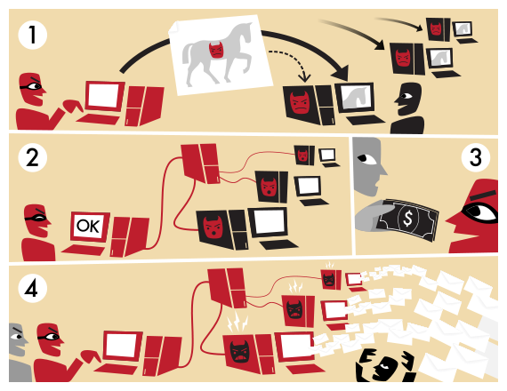
Բոտնետներ
www.coe.int/cybercrime
Notes:
Գրաֆիկական բացատրություն, թե ինչպես է բոտնետը տեղադրված և կարող է առաջադրանքի վրա նպատակային հարձակումներ կատարելու ծառայություն մատուցել
1 Հաքերը ստեղծում է վնասակար ծրագիրը մի շարք մեքենաներ տեղադրելու մեթոդ -կարող է հազարներով կամ միլիոններով լինել: Օգտատերերը տեղյակ չեն լինում նրա ներկայության մասին- սովորաբար հարձակվում են վատ պաշտպանված կամ կարկատված համակարգիչների վրա
2 Անմիջապես երբ վնասակար ծրագիրը առկա է, նրանք այդ մեքենաների վրա հսկողություն են ունենում, երբ դրա կարիքը ունենում են: Որոշ մեքենաներ կարող են դառնալ անցանց և ոչ պիտանի- ինչևէ, գործողությունների մաստշաբը նշանակում է, որ եթե նրանք կորցնում են 25-50%, նրանք դեռ ձեռքի տակ ունենում են հազարավորները:
3 Նրանք պահանջ են ներկայացնում վերջնական օգտագործողին-այն կարող է լինել բանկ, ընկերություն կամ առցանց խաղային ընկերություն- այնպիսի վայր, որտեղ նրանք կարիք ունեն, որ իրենց համակարգերը կամ ցանցային ներկայությունը ներկա լինի և գործի 24/7 ժամ: Նրանք սպառնում են Բոտնետը օգտագործել ռեսուրսը կամ կայքը ջարդելու համար և արդյունքում կանգնեցնել նրանց առևտուրը և գումար աշխատելը: Ինչպես նաև, իրենց հաճախորդները կարող են կորցնել իրենց վստահությունը ընկերության նկատմամբ:
4 Եթե նրանք իրենք ուզածը չեն ստանում, ապա հանձնարարություն են ուղարկում զոմբի համակարգիչներին որոշակի գործողություն իրականացնելու համար-կարող է լինել հազարավոր սպամ էլ.հաղորդագրություններ ուղարկել կամ ծանրաբեռնող ցանցային սերվերին հատուկ առաջադրանք ուղարկել և այն փչանում է:
Նրանք հնարավոր է այսպես վարվել են ավելի քիչ կարևոր պահի՝ մինչև իրական պահանջ ներկայացնելը իրենց հնարավորությունները ցուցադրելու համար

Slide 59
DoS/DDoS
Խնդրի ծավալը
2018
  Երկու մեծ բաշխված ժխտումը սպասարկման հարձակման (DDOS գրոհներ)՝ օգտագործելով «memcache»
  Առանձին 1.35 և 1.7 տերաբայթեր/երկրորդ գրոհներ գործարկված գիտհաբում (GitHub) (առցանց զարգացման պլատֆորմ)
  (Բովանդակությունը – 2017թ.-ի ֆեյսբուքը 0.35TB/րոպե է ընդունել)
2019
  Բաշխված ժխտումը սպասարկման հարձակման (DDoS) պաշտպանության համակարգը մեղմել է 580 միլիոն փաթեթ/վայրկյան
  4 անգամ գիտհաբի գրոհի ծավալը
www.coe.int/cybercrime
Notes:
Այս սլայդը խնդրի մասշտաբը պարզաբանելու համար է-2018թ.-ին ականատես ենք եղել երկու մեծ բաշխված ժխտումը սպասարկման հարձակման (DDoS գրոհի)՝ օգտագործելով նախկինում անհայտ ուժեղացման տեխնիկա:
Memcache-ն բաց կոդով հավելված է, որը կարող է օգտագործվել ցանկացած տվյալի փոքր կտոր պահելու համար; նրա նպատակն է օգնել կայքերին և հավելվածներին ներբեռնել բովանդակությունն ավելի արագ: Սոցիալական ցանցերը և այլ առցանց ռեսուրսներն օգտագործում են այն-Գիտհաբը աշխարհում ամենամեծ առցանց զարգացման համայնքն է:
Ֆեյսբուքը (աշխարհի ամենամեծ սոցիալական ցանցը օգտագործում է 500+ տերաբայթ օրական(2017)- մոտավորապես 21 ՏԲ/ժամ-մոտ 0.35 ՏԲ/րոպե)
Այս բաշխված ժխտումը սպասարկման հարձակման (DDoS) գրոհերը լուրջ հետևանքներ են թողնում, քանի որ նրանք կաթվածահար են անում կազմակերպություններին, ներառյալ՝ էական ենթակառուցվածքները, ինչպիսիք են՝ բանկերը, ինչպես նաև շարունակաբար ստիպում են նրանց բարելավելու իրենց մեղմացնող կարողությունը՝ երաշխավորելու ձեռնարկության շարունակականությունը: Այլ բովանդակության մատակարարները սովորաբար օգտագործում են այն:

Slide 60

Հարձակումներ կրիտիկական ենթակառուցվածքների վրա
Գրոհներ, որոնք վնասում կամ փչացնում են մեկ կամ մի քանի կրիտիկական ենթակառուցվածքների ներքին գործառույթները
  Համընկնում են նախորդ շահագործումների հետ (բաշխված ժխտումը սպասարկման հարձակման (DDoS), և այլն)
  Էներգիա, տրանսպորտ, ջուր, առողջություն և այլն
Ովքե՞ր
  Nation states հարձակումներ
  Սցենար kiddies (script kiddies)
  «Հանցագործությունը որպես ծառայություն» հասանելիությունը – միջոցները ձեռք բերելը կիբերհանցագործություն կատարելու համար
www.coe.int/cybercrime
Notes:
Ազգային ենթակառուցվածքները այն հարմարություններն են, համակարգերը, կայքերը, տեղեկատվությունը, մարդիկ, ցանցերը և գործընթացները, որոնք անհրաժեշտ են պետությանը գործելու համար և որոնցից կախված է առօրյա կյանքը: Այն նաև ներառում է որոշ գործառույթներ, կայքեր և կազմակերպություններ, որոնք կարևոր ծառայությունների պահպանման համար էական չեն, բայց որոնց անհրաժեշտ է պաշտպանել հասարակության համար հնարավոր վտանգի պատճառով (օրինակ՝ քաղաքացիական միջուկային և քիմիական կայքեր):
Կանխատեսելի է, որ այս գլխի հարձակումների և հարձակման որոշ գործիքների միջև առկա է որոշակի համընկնում, օրինակ՝ այս հարձակումները կարող են ներգրավված լինել
DDoS կամ գաղտնագիր, բայց այս դեպքերը կենտրոնանում են հարձակումների վրա, որտեղ հիմնական դրդապատճառը ենթակառուցվածքի վրա գրոհն է անմիջապես:
Այս ենթակառուցվածքների վրա գրոհները ֆինանսակապես շահագրգռված հանցագործների կողմից մնում են անհավանական, քանի որ նման գրոհները բազմաքանակ իշխանությունների ուշադրություն են հրավիրում և որպես այդպիսին՝ անհամաչափ ռիսկ են ներկայացնում:
Ամենահնարավորը, հավանական հանցագործները ներառում են nation states, ինչպես նաև script kiddies-ը:
Հանցագործության մատչելիությունը որպես ծառայություն նման հարձակվողներին թույլ է տալիս իրականացնել հնարավոր կործանարար հարձակումներ:

Slide 61
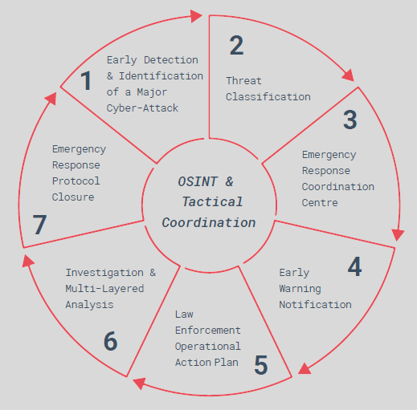
Կրիտիկական ենթակառուցվածների վրա հարձակումներ
Լայնամասշտաբ միջսահմանային կիբերանվտանգության դեպքերին և ճգնաժամերին համակարգված արձագանքման ԵՄ նախագիծ
www.coe.int/cybercrime
Notes:
Դրանց հետ առնչվելով կարող է եզրահանգել, որ ապացույցի մասին ամենավերջում կարելի է մտածել. հարցը լուծելու համար սկզբնական անհրաժեշտությունը դա պաշտպանությունն է ու մեղմացումը:

Slide 62
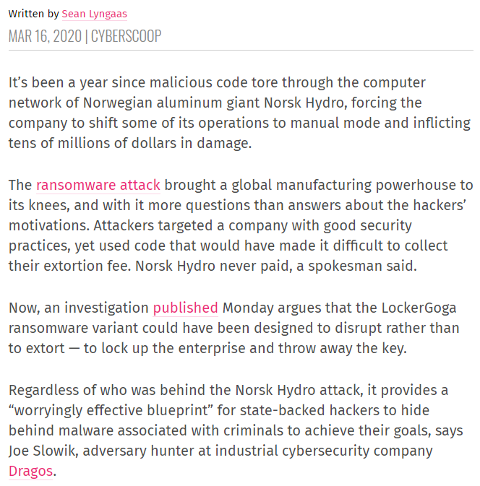
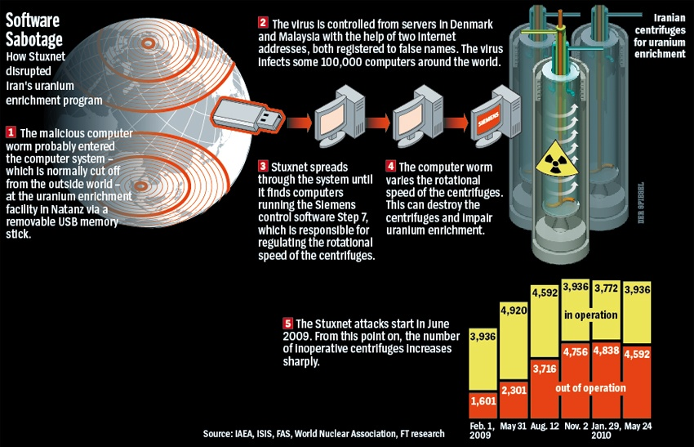

Կրիտիկական ենթակառուցվածների վրա հարձակումներ
LockerGoga (ransomware) շորթող-վիրուսը փակել է մինչև 35 միլիոն եվրո ծրագրավորված արժեքով ենթակառուցվածքային ձեռնարկությունը
www.coe.int/cybercrime
Notes:
Դրանց հետ առնչվելով կարող է եզրահանգել, որ ապացույցի մասին ամենավերջում կարելի է մտածել. սկզբնական անհրաժեշտությունը հարցը լուծելու համար դա պաշտպանությունն ու մեղմացում է:
Ձախակողմյան սլայդում պատկերոված է շորթող վիրուսի գրոհի օրինակ- որը չի նախատեսվել գումար աշխատելու համար, այլ ձեռնարկությանը վնաս հասցնելու- իրենց ֆայլերը կողպելու և բանալին դուրս նետելու միջոցով
Աջակողմյան օրինակում- Ստուքսնետ (Stuxnet) ամենաառաջադեմ չարամիտ ծրագրերի հարձակումն է եղել պատմության մեջ: Ստուքսնետ համակարգչային որդը նախատեսվել է ծրագրավորվող տրամաբանական կարգավորիչների (PLCs) գործունեությունը խանգարելու համար: Այն առաջին անգամ հայտնաբերվել է 2010թ.-ին և նրա ստեղծումը վերագրվում է ԱՄՆ-ի և Իսրայելի միջև համատեղ ջանքերին, թեպետ երկրներից ոչ մեկը չի ընդունում դա:
Մնացածը սլայդի վրա է:
Այլ պետությունների վրա հարձակվելու մյուս պետությունների հնարավորությունները մնում են շատ հավանական

Slide 63
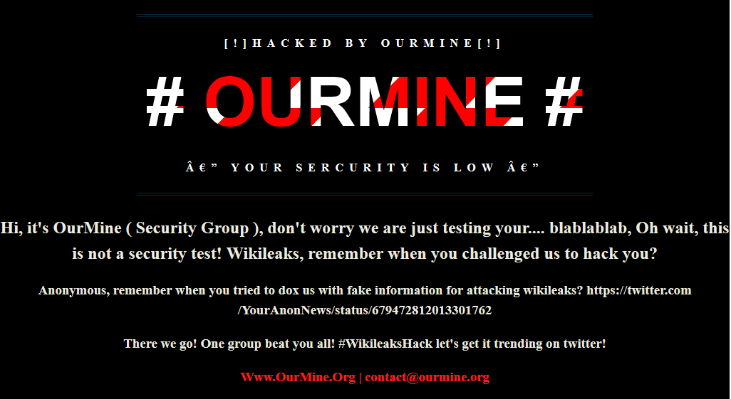
Վեբ կայքի աղավաղում
Վեբ կայքի վրա գրոհներ, որը փոխում է կայքի և կայքէջի արտաքին տեսքը
  Սովորաբար համակարգի կոտրիչների աշխատանքն է
  Ներխուժում վեբ սերվեր
  Տեղափոխել հյուրընկալված կայքը ինքնուրույն
Ինչու՞
  Քաղաքական/գաղափարական պատճառներ
  Չարամիտ
  Գումարային
www.coe.int/cybercrime

Slide 64

Գրոհները կարող են տեղափոխվել նոր զոհերի վրա
  Գործող գրոհի գործիքները, ինչպիսիք են՝ տրոյանները զարգանալու են
    Ինքնաբերաբար բազմացող որդերո՞վ
  Նախկինում առկա տեխնոլոգիաներում առկա նախկին խոցելի կողմերից նոր սպառնալիքներ
  Մատակարարման շղթան գրոհում է ավելի շատ այն ընկերությունների հետ, ովքեր հաշվողական ծառայությունների աութսորս են իրականացնում
Կիբեր մատչելի հանցագործություններ
www.coe.int/cybercrime
Notes:
Բյուրեղյա գնդակի օգտագործումը:
Հիմնված է 2019թ.-ի Համացանցով կազմակերպված հանցագործության վտանգի գնահատման (IOCTA) վրա
Գրոհների մեծամասնությունը ապավինում են գործող modi operandi-ի վրա և օգուտ են քաղում հայտնի խոցելի տեղերից: Հաճախ հարձակումները տարածվում են նոր զոհերի վրա, օրինակ՝ շորթող վիրուսը թիրախավորում է տվյալների կենտրոնին կամ պահուստային սերվերին, իսկ գործող հարձակման գործիքները շարունակում են զարգանալ, ինչպիսին է՝ բանկային Տրոյանը անընդհատ օգտագործում է ինքնաբերաբար բազմացող որդերի ֆունկցիոնալությունը

Slide 65
Կիբեր մատչելի հանցագործություններ-ապագան
Հարձակումները կարող են նոր զոհերի թիրախավորել
  Ամպային գրոհներ– մեկ ընկերությունը գործում է տարբեր հաճախորդների համար՝ այսպիսով արժեքավոր թիրախ դառնալով ֆինանսապես մոտիվացված հանցագործների համար
  Հարձակվում են հոսանքով հոսող բանկային հավելվածների վրա, որոնք առաջացնում են փոխանցումներ
  ֆիատ արժույթները թիրախավորվելուց դեպի կրիպտոարժույթներ և կրիպտոարժույթի մեծ ակտիվներ ունեցողներին անցում
  DNS գրոհներ – վերահասցեագրում և կեղծիք
www.coe.int/cybercrime
Notes:
Բյուրեղյա գնդակի օգտագործումը:
Հիմնված է 2019թ.-ի Համացանցով կազմակերպված հանցագործության վտանգի գնահատման (IOCTA) վրա
Ֆիատ արժույթը կառավարության կողմից թողարկված արժույթ է, որին չի աջակցում ոսկին: Ֆիատ արժույթը կենտրոնական բանկերին մեծ հսկողություն են տալիս տնտեսության վրա, քանի որ նրանք կարողանում են վերահսկել, թե որքան արժույթ է տպվում: Ամենաժամանակակից թղթային արժույթները դա ֆիատ արժույթներն են
2019թ.-ի սկզբներին Գրանցված անվանումների և համարների ինտերնետ կորպորացիայի «ICANN» տարածել է նախազգուշացում «Դոմենների անվանման համակարգի (DNS) ենթակառուցվածքի հիմնական մասերի շարունակական և էական ռիսկի մասին»: Նախազգուշացումը վերաբերում է հարձակումներին, որոնք կարող են տարանցիկ տվյալներ տեսնել, տրաֆիկը վերահասցեավորել կամ թույլատրել հարձակվողներին «կեղծել» կոնկրետ կայքեր: Հավանական է, որ կամ հետագա գոյություն ունեցող, շարունակական հարձակումներ DNS ենթակառուցվածքի վրա ի հայտ կգան, կամ հնարավոր է նոր դեպք տեղի ունենա:

Slide 66
Գիտելիքների ստուգում
Եթե վնասակար ծրագիրը եղել է ձեր համակարգչում և այն կոդավորել է ձեր բոլոր ֆայլերը– և միայն գումար վճարելու դեպքում է հնարավոր ապակոդավորումը –ապա ինչպե՞ս կնկարագրեք դուք ինչ ունեք
      Ա. Տրոյան
      Բ. Շորթող ծրագիր
      Գ. Բոտնետ
      Դ. Բախտը չի բերել
Ճիշտ պատասխանը Բ է
Երբ առկա է շորթող ծրագիրը, այն կոդավորելու է ֆայլերը և ապակոդավորման բանալին հնարավոր է միայն ձեռք բերել կրիպտո արժույթով «փրկագին» վճարելով
www.coe.int/cybercrime

Slide 67
ԵրԵԽԱՅԻ ՍԵՌԱԿԱՆ ՇԱՀԱԳՈՐԾՈՒՄԸ
www.coe.int/cybercrime
www.coe.int/cybercrime - 67 -
Notes:
Գործերից շատերը, որոնք դատավորները լսելու են կամ դատախազներն առնչվելու են, վերաբերվելու են երեխաների սեռական շահագործման և չարաշահման դեպքերին:
Այս բաժինը նվիրված է ներկայիս տիրող իրավիճակին և գալիք տարիների տեսանելի միտումներին:

Slide 68
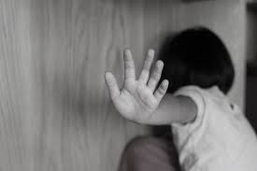
Առցանց երեխաների սեռական շահագործում
Առցանց երեխաների սեռական շահագործում և չարաշահում
  Տեսանյութերի և լուսանկարների պատրաստում և բաշխում
        Երեխաների սեռական շահագործման նյութեր (CSEM)
        Երեխաների սեռական չարաշահման նյութեր (CSAM)
  Առցանց հայցում
  Ինքնաստեղծ ակնհայտ նյութ
www.coe.int/cybercrime

Slide 69
Առցանց բաշխում
Երեխաների սեռական շահագործման նյութերի քանաքը շարունակում է աճել
  Շարունակական զոհաբերություն
  Ռեկորդային բարձրության են հասնում արդյունաբերությունից ուղղորդումները
    Իրավապահ մարմիններին ապավինեք պայքարելու համար
  Մեծամասնությունը հայտնաբերվել է պատկերի սերվերի կայքերում
  Ինչպես նաև հասակակիցների միջև կիսվող պլատֆորմներում
  Դարքնետի (Darknet) վրա հատուկ տեղեկագրերը ավելանում են
  Սոցիալական մեդիա
  Կոդավորման օգտագործումը
  Վիրտուալ մասնավոր ցանց (VPN) և TOR
www.coe.int/cybercrime
Notes:
Տեղեկատվությունը վերցված է 2019թ.-ի Համացանցով կազմակերպված հանցագործության վտանգի գնահատումից (IOCTA)

Slide 70
Առցանց հայցում սեռական նպատակներով
Մնում է լուրջ վտանգ
  Սոցիալական մեդիայի ակտիվ երեխաները պոտենցիալ զոհերի մեծ քանակի ցուցանիշ են կազմում
  Հանրային իրավագիտակցության բարձրացումը օգնում է
  Հիմնականում պատահում է բաց վեբում, սոցիալական մեդիայում և խաղերում
  Կոնտակտը օգտագործում է կեղծ անձնական տվյալներ (պրոֆիլ)
  Կարող է ներառել կենդանի տեսանյութ
  Հաղորդակցվելուց անմիջապես հետո խոսակցությունը վտեղափոխում են առցանց գաղտնի հաղորդագրությունների հարթակ
www.coe.int/cybercrime
Notes:
Տեղեկատվությունը վերցված է 2019թ.-ի Համացանցով կազմակերպված հանցագործության վտանգի գնահատումից (IOCTA)
«Գործելու եղանակ» -ը (Modus operandi) քրեական գործունեության համար ընդհանուր առմամբ անփոփոխ է մնում: Հանցագործները ընդհանրապես օգտվում են բաց վեբից, քանի որ նրանով շատ ավելի հեշտ է երեխաների հետ կապ հաստատելը, քան մութ ոստայնով: Նրանք շփվում պոտենցիալ զոհերի հետ տարբեր սոցիալական մեդիա ծառայությունների միջոցով ՝ բացելով կեղծ պրոֆիլներ և հաճախ ձևանալով նույն տարիքի: Այսպես կարող է պատահել տարբեր հարթակներում՝ սկսած ֆեյսբուքից, ինստագրամից մինչև առցանց խաղային տիրույթներում: Երեխաներին երբեմն մոտենում են կենդանի տեսանյութի հարթակներում: Անմիջապես վստահություն ստեղծելուց հետո հաղորդագրությունը շատ արագ տեղափոխում են գաղտնի առցանց հաղորդագրության հավելվածներ, ինչպիսիք են՝ Վոթսափ (WhatsApp) կամ Վայբերը (Viber): Չնայած բացահայտ նյութերը սկզբում կամովին են կիսվում, հանցագործները այնուհետև օգտագործում են այս նյութերը հետագա հարկադրանքի և շորթման համար նոր երեխաների սեռական շահագործման նյութերի համար: Որոշ դեպքում կասկածյալները իրենց զոհերին սպառնում են, որպեսզի նրանք իրենց դեմ բողոքներ չներկայացնեն:
Զոհերը հիմնականում անչափահաս տղա և աղջիկներն են: Որոշ հանցագործներ թիրախավորում են շատ ընկերների նկարներով պրոֆիլներ, քանի որ նրանք կարծում եմ, որ այդպես ավելի հեշտ է հաջող կապ հաստատելը:

Slide 71
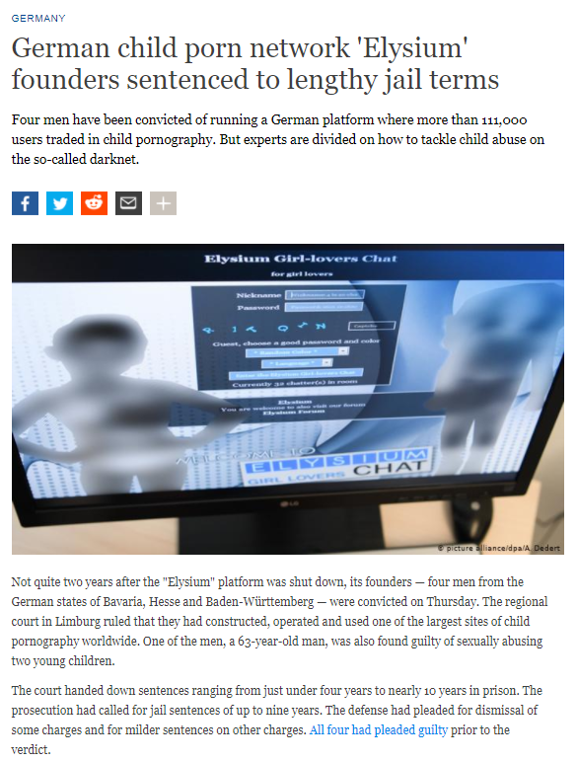
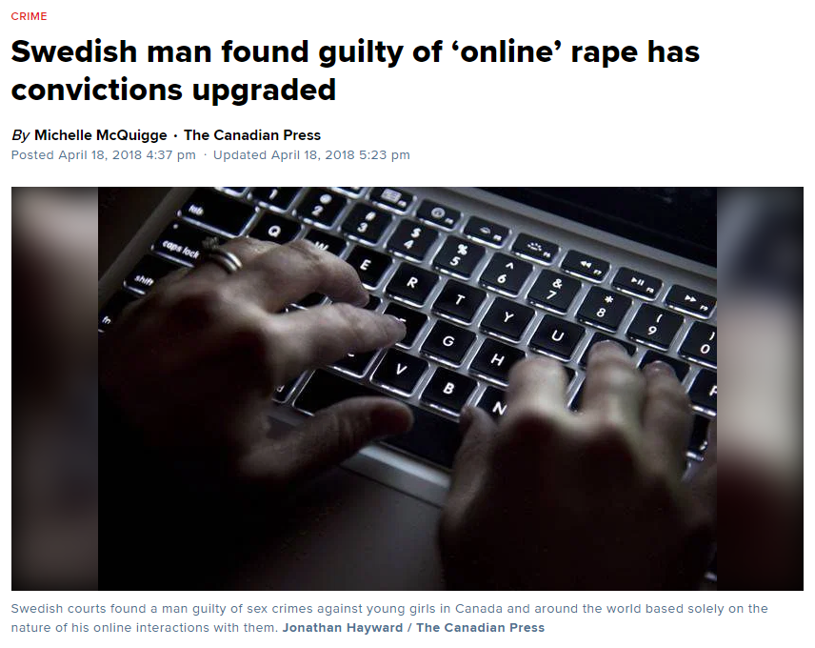
Առցանց հայցում սեռական նպատակներով
www.coe.int/cybercrime
Notes:
Տեղեկատվությունը վերցված է 2019թ.-ի Համացանցով կազմակերպված հանցագործության վտանգի գնահատումից (IOCTA)
Տեղեկատվությունը վերցված է 2019թ.-ի Համացանցով կազմակերպված հանցագործության վտանգի գնահատումից (IOCTA)
2019թ.-ի մարտ ամսին Գերմանիայի դատարանը դատապարտել է չորս տղամարդու 4-ից 10 տարվա ազատազրկման՝ դարքնետում առցանց CSE հարթակ «Elysium» վարելու համար: Նրանք հիմնադրել են, կառավարել են և վարել են երեխաների ամենամեծ ֆորումներից մեկը, ավելի քան 11 000 գրանցված օգտատերերով ամբողջ աշխարհից: Տղամարդկանից մեկը նաև դատապարտվել է երկու փոքր երեխաների սեռական չարաշահման համար: Տղամարդկանցից ոչ մեկը դեմքով իրար չէր ճանաչում: Այդ ֆորումը ուներ մեծ ծավալի երեխաների սեռական շահագործման տարբեր տեսակի նյութեր՝ ներառյալ կոպիտ բռնություններ և շատ մանկահասակ երեխաներ:
Շվեդիայից մի տղամարդու դատապարտել են մինչև 10 տարի ազատազրկման՝ Հյուսիսային Ամերիկայից և Միացյալ Թագավորությունից 15 տարեկանից ցածր երեխաներին տեսախցիկի կամ վեբ խցիկի առաջ սեռական գործողություն ստիպելու կատարելու մեղադրանքով: Չնայած այն հանգամանքին, որ ինքն անձամբ ֆիզիկապես ներկա չի գտնվել հանցագործության վայրում, դատարանը այնուամենայնիվ նրան դատապարտել է որպես իրական հանցագործի «վիրտուալ բռնաբարություն» գաղափարի հիման վրա: Դա առաջին դեպքն էր, որ CSE հանցագործը դատապարտվել է որպես իրական-չարաշահող:

Slide 72
Ինքնաստեղծ ակնհայտ նյութ
Խնդիրն ավելի է զարգանում ավելի շատ երիտասարդների տարածելու հետ
Բջջային հեռախոսները միջոցներ են տրամադրում
Ռիսկի մասին քիչ իրազեկություն
Տարածումը կարող է կատարվել.
  Կամավոր – հասակակիցներին
  (Կարող է նաև տարածվել ուրիշների վրա՝ հանգեցնելով սեռական բնույթի հետապնդման կամ շորթման)
  սեռական բնույթի հետապնդում կամ շորթում–սեռական հանցագործների հետ
www.coe.int/cybercrime
Notes:
Տեղեկատվությունը վերցված է 2019թ.-ի Համացանցով կազմակերպված հանցագործության վտանգի գնահատումից (IOCTA)
Տարբերություն կարելի է դնել կամավոր ինքնաստեղծ ակնհայտ նյութի և երեխաների սեռական հանցագործի կողմից սեռական բնույթի հետապնդման կամ շորթման միջոցով ինքնաստեղծ ակնհայտ նյութի միջև: Ինչ վերաբերվում է առաջին կատեգորիային, սեռական բնույթի նկարներով կամ տեսանյութերով իրենց հասակակիցների հետ կիսվող երեխաների քանակը աճում է: Երեխաներն իրենք իրենց խոցելի են դարձնում իրենց վարքագծի պատճառով մի քանի մակարդակներում, ներառյալ՝ երեխաների սեռական հանցագործների կողմից առցանց հայցումների կոնտեքստում: Ավելին, շատ դեպքերում նկարները կամ տեսանյութերը կարող են ավելի տարածվել, սկզբում՝ հասակակիցների միջև, այնուհետև ավարտվելով առցանց երեխաների սեռական հանցագործների հավաքածուներում: Նման դեպքերը կարող են հետագայում հանգեցնել երեխաների սեռական բնույթի հետապնդման կամ շորթման առցանց երեխաների սեռական չարագործների կողմից նոր ինքնաստեղծ ակնհայտ նյութերի համար կամ նյութեր՝ ներառող իրենց քույր/եղբայրներին կամ մյուս ընկերներին:

Slide 73
Սեռական բնույթի հետապնդում և կենդանի հեռահար բռնություն
Սեռական բնույթի հետապնդում և շորթում երեխաների նոր սեռական շահագործման նյութերի համար
  Ընդհանրապես հավաքածուների համար-ոչ թե գումարի համար
  Առկա նյութերով նորերը ձեռք բերելու վտանգ
  Կամ առցանց խոսակցություններից շորթելու համար
  Զոհի համար զգալի տրավմա
Կենդանի հեռահար երեխայի բռնություն
  Հանցագործները հետապնդում են ֆինանսական շահ
  Համացանցի աճող արագություն – ուղիղ միացում
  Հանցագործները վճարում են դիտելու համար
  Պոռնո կայք> գաղտնքի հաղորդագրություն
www.coe.int/cybercrime
Notes:
Տեղեկատվությունը վերցված է 2019թ.-ի Համացանցով կազմակերպված հանցագործության վտանգի գնահատումից (IOCTA)
Թեպետ երեխաների սեռական բնույթի հետապնդումը և շորթումը տեղի է ունենում նաև ֆինանսական շահույթի համար, սակայն մեծամասնական դեպքերում նպատակը երեխաների նոր սեռական շահագործման նյութեր ձեռք բերելն է: Հանցագործները հիմնականում օգտագործում են զոհի բացահայտ նկարները կամ տեսաերիզները և սպառնում են դրանք տարածել զոհի ցանցում կամ սոցիալական մեդիայում, եթե նրանք ավելի շատ նյութեր չստանան: Գոյություն ունեցող նկարները կամ տեսաերիզները կարող են երկու աղբյուրներից ծագել. կամ առցանց երեխաների սեռական շահագործման նյութերի համար առցանց հայցումների միջոցով կամ նրանք երեխաների սեռական շահագործման նյութեր են գտել և կարողացել են գտնել և կապնվել զոհի հետ:
Հանցագործներից որոշները երեխային ուղարկում են բացահայտ նկարներ և հաղորդագրություններ: Նույնիսկ եթե նրանք չստանան բացահայտ նկարներ, նրանք կարող են հետապնդելու նպատակով օգտագործել խոսակցությունների սքրինշոթերը: Ինչպես նշել ենք վերևում, նման հետապնդումը կարող է զարգացնել այլ երեխաների կամ երեխաների հետ ստեղծված նյութը ընտանիքի ներսում կամ դրսում: Ազդեցությունը վնասակար է, քանի որ սեռական շորթումը կարող է հանգեցնել զոհի համար զգալի վնասվածքի և առանձնակի դեպքերում նաև՝ ինքնասպանության: Սա կարևոր է դարձնում երեխաներին սեռական շորթման ռիսկերի, ինչպես նաև զոհերին օգնություն խնդրելու անհրաժեշտության մասին կրթելը:
Այնուամենայնիվ, քիչ դեպքերում հանցագործներն իրապես ֆինանսական շահ են հետապնդում առցանց երեխաների սեռական շորթումից: Մեթոդներից մեկը երեխաների սեռական շահագործման նյութեր հյուրընկածում կայքերում օրինական «վճարում յուրաքանչյուր կտտոցի համար» գովազդների տեղադրումն է: Հատկապես երբ երեխաների սեռական շահագործման նյութերը քողարկված են, սա ավելացնում է հարթակների կտտոցների քանակը և մեկ կտտոցի հավանական շահույթը:
Համացանցի արագության աճի պատճառով շատ երրորդ պետություններում հանցագործները կարող են դիտել աշխարհի մյուս ծայրում երեխաների սեռական բնույթի շահագործում տեղի ունեցող կենդանի հաղորդումներ: Շատ դեպքերում հանցագործները վճարում են այս տիպի նյութեր դիտելու համար: Ֆիլիպինները շարունակում է մնալ զոհերի գտնվելու վայրի առումով ամենաակնառու երկիրը, չնայած նշաններ կան, որ դա տեղի է ունենում ավելի մեծ թվով երկրներում: Որոշ դեպքերում, առաջին շփումը տեղի է ունենում մեծահասակների պոռնո առևտրային կայքերում, որից հետո հաղորդագրությունները տեղի են ունենում գաղտնի հաղորդագրությունների հարթակներում: Շատ դեպքերում երեխաների սեռական շահագործումը ուղիղ հեռարձակվում է առցանց հարթակներում ՝ վիդեոկապի hնարավորությամբ: Հաճախ հանցագործները իրականում հնարավորություն են ունենում կազմակերպել և ուղղորդել չարաշահումը: Հանցագործները հիմնականում վճարում են առցանց վճարման եղանակներով, բայց կրիպտո արժույթները դեռ հազվադեպ են օգտագործվում: Հանցագործներից ոմանք մեկնում են նաև երրորդ երկրներ ՝ գործնական չարաշահումների մասնակցելու համար:

Slide 74
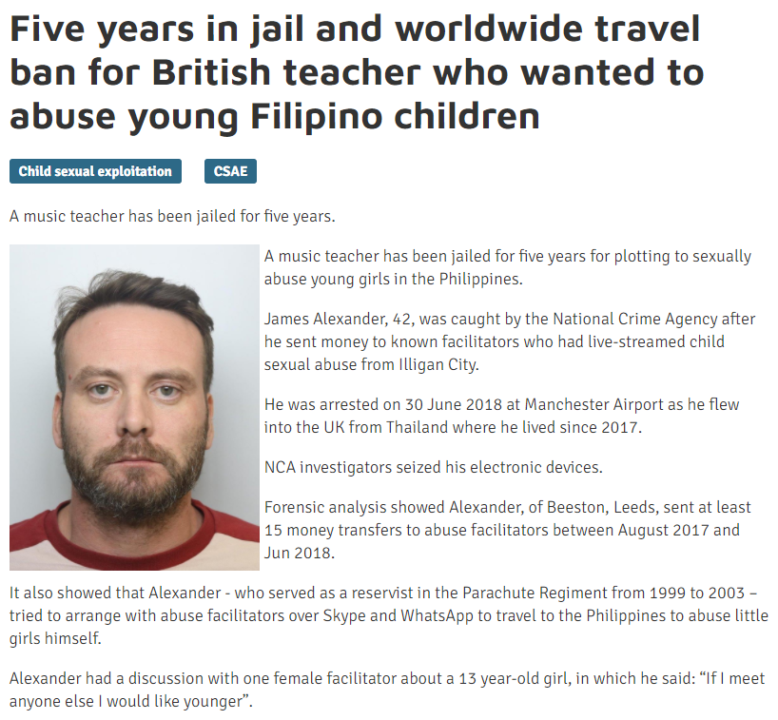
Սեռական բնույթի հետապնդումը և կենդանի հեռարար բռնությունը
www.coe.int/cybercrime
Notes:
Տեղեկատվությունը վերցված է 2019թ.-ի Համացանցով կազմակերպված հանցագործության վտանգի գնահատումից (IOCTA)
Թեպետ երեխաների սեռական բնույթի հետապնդումը և շորթումը տեղի է ունենում նաև ֆինանսական շահույթի համար, սակայն մեծամասնական դեպքերում նպատակը երեխաների նոր սեռական շահագործման նյութեր ձեռք բերելն է: Հանցագործները հիմնականում օգտագործում են զոհի բացահայտ նկարները կամ տեսաերիզները և սպառնում են դրանք տարածել զոհի ցանցում կամ սոցիալական մեդիայում, եթե նրանք ավելի շատ նյութեր չստանան: Գոյություն ունեցող նկարները կամ տեսաերիզները կարող են երկու աղբյուրներից ծագել. կամ առցանց երեխաների սեռական շահագործման նյութերի համար առցանց հայցումների միջոցով կամ նրանք երեխաների սեռական շահագործման նյութեր են գտել և կարողացել են գտնել և կապնվել զոհի հետ:
Հանցագործներից որոշները երեխային ուղարկում են բացահայտ նկարներ և հաղորդագրություններ: Նույնիսկ եթե նրանք չստանան բացահայտ նկարներ, նրանք կարող են հետապնդելու նպատակով օգտագործել խոսակցությունների սքրինշոթերը: Ինչպես նշել ենք վերևում, նման հետապնդումը կարող է զարգացնել այլ երեխաների կամ երեխաների հետ ստեղծված նյութը ընտանիքի ներսում կամ դրսում: Ազդեցությունը վնասակար է, քանի որ սեռական շորթումը կարող է հանգեցնել զոհի համար զգալի վնասվածքի և առանձնակի դեպքերում նաև՝ ինքնասպանության: Սա կարևոր է դարձնում երեխաներին սեռական շորթման ռիսկերի, ինչպես նաև զոհերին օգնություն խնդրելու անհրաժեշտության մասին կրթելը:
Այնուամենայնիվ, քիչ դեպքերում հանցագործներն իրապես ֆինանսական շահ են հետապնդում առցանց երեխաների սեռական շորթումից: Մեթոդներից մեկը երեխաների սեռական շահագործման նյութեր հյուրընկածում կայքերում օրինական «վճարում յուրաքանչյուր կտտոցի համար» գովազդների տեղադրումն է: Հատկապես երբ երեխաների սեռական շահագործման նյութերը քողարկված են, սա ավելացնում է հարթակների կտտոցների քանակը և մեկ կտտոցի հավանական շահույթը:
Համացանցի արագության աճի պատճառով շատ երրորդ պետություններում հանցագործները կարող են դիտել աշխարհի մյուս ծայրում երեխաների սեռական բնույթի շահագործում տեղի ունեցող կենդանի հաղորդումներ: Շատ դեպքերում հանցագործները վճարում են այս տիպի նյութեր դիտելու համար: Ֆիլիպինները շարունակում է մնալ զոհերի գտնվելու վայրի առումով ամենաակնառու երկիրը, չնայած նշաններ կան, որ դա տեղի է ունենում ավելի մեծ թվով երկրներում: Որոշ դեպքերում, առաջին շփումը տեղի է ունենում մեծահասակների պոռնո առևտրային կայքերում, որից հետո հաղորդագրությունները տեղի են ունենում գաղտնի հաղորդագրությունների հարթակներում: Շատ դեպքերում երեխաների սեռական շահագործումը ուղիղ հեռարձակվում է առցանց հարթակներում ՝ վիդեոկապի hնարավորությամբ: Հաճախ հանցագործները իրականում հնարավորություն են ունենում կազմակերպել և ուղղորդել չարաշահումը: Հանցագործները հիմնականում վճարում են առցանց վճարման եղանակներով, բայց կրիպտո արժույթները դեռ հազվադեպ են օգտագործվում: Հանցագործներից ոմանք մեկնում են նաև երրորդ երկրներ ՝ գործնական չարաշահումների մասնակցելու համար:

Slide 75
Երեխայի սեռական շահագործում – ապագան
Հիմնական վտանգները բավական արմատավորված են և կայուն
«Դիփֆեյք» (Deepfakes) – «խորը սովորել» և «կեղծիք»
  մեքենայական ուսուցման և արհեստական ​​բանականության (AI) տեխնոլոգիան պատկերները և տեսանյութերը իրար վրա տեղադրելն է
  Նորի հնարավորություն, անհատականացված Երեխայի սեռական շահագործման նյութ
  Իրավապահ մարմինների համար օրինականությունը ապացուցելու ենթատեքստ
www.coe.int/cybercrime
Notes:
Բյուրեղյա գնդակի օգտագործումը:
Տեղեկատվությունը վերցված է 2019թ.-ի Համացանցով կազմակերպված հանցագործության վտանգի գնահատումից (IOCTA)
Մեկ զարգացում, որը կարող է լինել առցանց երեխայի սեռական շահագործման
Այսպես կոչված խորը կեղծիքների շարունակական բարելավումները մտահոգիչ են: «Դիփֆեյք» տեխնոլոգիան մեքենայական ուսուցման և արհեստական ​​բանականության (AI) վրա հիմնված տեխնիկա է, որը պատկերները կամ տեսանյութերն իրար վրա է տեղադրում: Այն արդեն իսկ օգտագործվել է հայտնի անձանց դեմքերը գոյություն ունեցող պոռնոգրաֆիկ տեսանյութերի վրա տեղադրելուց: Թեպետ տեխնոլոգիան դեռևս համեմատաբար նոր է, այն արագ է բարելավվում և դառնում ավելի հասանելի և օգտագործման համար հեշտ: Այն կարող է ժամանակի խնդիր լինել մինչ առաջին խորը կեղծիքները կհայտնվեն, որոնք պատկերում են առցանց CSE- ն, ինչի արդյունքում ստեղծվում է նոր «անհատականացված» երեխաների սեռական շահագործման նյութեր: Սա կարող է նաև լուրջ հետևանքներ ունենալ իրավապահ մարմինների համար, քանի որ կարող է հարցեր առաջացնել ապացույցների իսկության վերաբերյալ և բարդացնել հետաքննությունը: Բայց դրա վտանգն այն է, որ «այդ տեխնոլոգիան կարող է օգտագործվել մարդկանց հավատացնելու համար, որ ինչ-որ բան իրական է, սակայն դա այդպես չլինի», - ասել է Փիթեր Սինգերը, կիբերանվտանգության և պաշտպանության վրա կենտրոնացած ռազմավար և «Նոր Ամերիկա» վերլուծական կենտրոնի ավագ մասնագետ

Slide 76
ՎՃԱՐՄԱՆ ԿԵՂԾԻՔ
www.coe.int/cybercrime
www.coe.int/cybercrime - 76 -

Slide 77

Առանց քարտ
Խարդախության գործերով քննիչների համար հիմնական առաջնահերթությունները
  Առցանց գործարքները զարգանում են և շատանում են
  Էլեկտրոնային սարքավորումներ (բջջային հեռախոսներ, տաբլետներ և այլն)
  Ճամփորդության ոլորտում (ապօրինի ներգաղթի և մարդկանց տրաֆիկինգի մեջ օգուտ տեսնելը կեղծ ինքնությունների հետ միասին)
Առաջացել է տվյալների փոխզիջումից, 1/3 կողմերի խախտումներից, ֆիշինգից և խաբեբա տեքստային հաղորդագրություններից
www.coe.int/cybercrime
Notes:
Տեղեկատվությունը վերցված է 2019թ.-ի Համացանցով կազմակերպված հանցագործության վտանգի գնահատումից (IOCTA)
Տեղեկատվությունը վերցված է 2019թ.-ի Համացանցով կազմակերպված հանցագործության վտանգի գնահատումից (IOCTA)
Անդամ պետությունները մի քանի անգամ նշում են (բարձր արժողության) էլեկտրոնային սարքերի, ինչպիսիք են՝ բջջային հեռախոսների, նոթբուքերի և պլանշետների գնումը: Մեկ այլ անդամ պետություն հատուկ նշում է, թե ինչպես են կիբերհանցագործությունների ոլորտում գործող ռեժիմները (modi operandi) չեն տեսել որևէ լուրջ նորամուծություն վերջին տարվա ընթացքում: Չնայած 2018-ին որևէ լուրջ տեղաշարժ չի եղել, ըստ մասնավոր հատվածի տվյալների, CNP տեխնոլոգիաներն անընդհատ տեղափոխվում են այլ ոլորտներ, ինչպիսիք են՝ ճանապարհորդությունը (հյուրանոցներ, մեքենաների վարձույթ և այլն) փոստային ծառայություններ, նվեր քարտեր և այլն:
Քիչ դեպքեր են հաղորդվել իրավապահ մարմիններին, քանի որ իրազեկության նույն մակարդակը չէ, ինչպես, օրինակ, էլեկտրոնային առևտրի ոլորտում
Տվյալների փոխզիջում. հանցագործները ի վիճակի են օգտագործել այն խոցելի կողմերը, որոնք տեղի են ունենում, երբ վեբկայք ունեցողներն պատահական սխալ են կազմաձևում իրենց Ամազոն վեբը (Amazon Web)
Սերվեր (AWS) S3 պահեստային սերվերներ
Մինչդեռ մենք հաճախ քննարկում ենք CNP տեխնոլոգիաներով խարդախությունը զուտ ֆինանսական տեսանկյունից, հանցագործության այս տեսակը նույնպես նպաստում է անօրինական գործունեության այլ տեսակներին: Օրինակները ներառում են անօրինական ներգաղթի հեշտացումը և, մասնավորապես՝ մարդկանց թրաֆիքինգը: Հանցագործները դա անում են կեղծված կրեդիտ քարտի փաստաթղթերով ինքնաթիռի տոմսեր ձեռք բերելով, հյուրանոցներ ամրագրելով, վարձույթներով և այլն: Նրանք դա անում են CNP խարդախության միջոցով `կեղծված նույնականացման փաստաթղթերի հետ միասին:

Slide 78
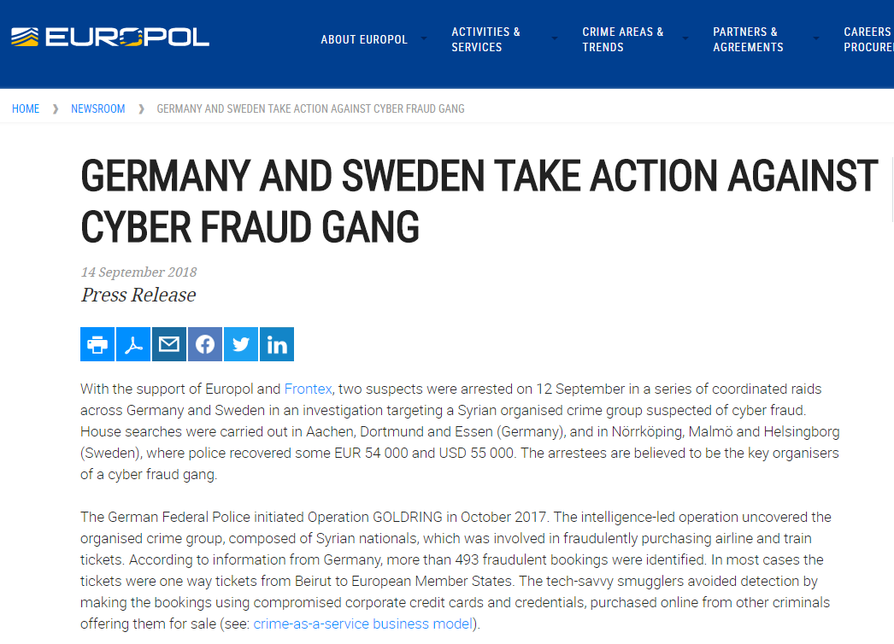
Առանց քարտ
www.coe.int/cybercrime
Notes:
Տեղեկատվությունը վերցված է 2019թ.-ի Համացանցով կազմակերպված հանցագործության վտանգի գնահատումից (IOCTA)
Անդամ պետությունները մի քանի անգամ նշում են (բարձր արժողության) էլեկտրոնային սարքերի, ինչպիսիք են՝ բջջային հեռախոսների, նոթբուքերի և պլանշետների գնումը: Մեկ այլ անդամ պետություն հատուկ նշում է, թե ինչպես են կիբերհանցագործությունների ոլորտում գործող ռեժիմները (modi operandi) չեն տեսել որևէ լուրջ նորամուծություն վերջին տարվա ընթացքում: Չնայած 2018-ին որևէ լուրջ տեղաշարժ չի եղել, ըստ մասնավոր հատվածի տվյալների, CNP տեխնոլոգիաներն անընդհատ տեղափոխվում են այլ ոլորտներ, ինչպիսիք են՝ ճանապարհորդությունը (հյուրանոցներ, մեքենաների վարձույթ և այլն) փոստային ծառայություններ, նվեր քարտեր և այլն:
Քիչ դեպքեր են հաղորդվել իրավապահ մարմիններին, քանի որ իրազեկության նույն մակարդակը չէ, ինչպես, օրինակ, էլեկտրոնային առևտրի ոլորտում
Տվյալների փոխզիջում. հանցագործները ի վիճակի են օգտագործել այն խոցելի կողմերը, որոնք տեղի են ունենում, երբ վեբկայք ունեցողներն պատահական սխալ են կազմաձևում իրենց Ամազոն վեբը (Amazon Web)
Սերվեր (AWS) S3 պահեստային սերվերներ
Մինչդեռ մենք հաճախ քննարկում ենք CNP տեխնոլոգիաներով խարդախությունը զուտ ֆինանսական տեսանկյունից, հանցագործության այս տեսակը նույնպես նպաստում է անօրինական գործունեության այլ տեսակներին: Օրինակները ներառում են անօրինական ներգաղթի հեշտացումը և, մասնավորապես՝ մարդկանց թրաֆիքինգը: Հանցագործները դա անում են կեղծված կրեդիտ քարտի փաստաթղթերով ինքնաթիռի տոմսեր ձեռք բերելով, հյուրանոցներ ամրագրելով, վարձույթներով և այլն: Նրանք դա անում են CNP խարդախության միջոցով `կեղծված նույնականացման փաստաթղթերի հետ միասին:

Slide 79
Սկիմմինգ
Սկիմմինգ (տվյալների հափշտակում)
  «Խորը ներդիրով» սկիմմերները (skimmers) կարդում են մագնիսական շերտը
  ֆոտոխցիկը օգտագործվում է PIN- ը գողանալու համար
  Օգտագործված կամ տարածված (հիմնականում մութ ոստայնով (Darkweb)
  Նվազում է չիպի/ pin-ի պատճառով
Շիմմինգ (էլեկտրոնային միջադիրներ (գերբարակ էլեկտրամագնիսական սարքեր տվյալներ կարդալու համար))
  Խարդախները «շիմ» (shim) են ներդնում քարտերի ընթերցող սարքում
  Չիպի քարտի տվյալները կրկնօրինակվում են
  Տեղեկությունների հիման վրա ստեղծվում է մագնիսական ժապավենով քարտ
  Օգտագործվում է այդ տեխնոլոգիան դեռ օգտագործող խանութներում
www.coe.int/cybercrime
Notes:
Տեղեկատվությունը վերցված է 2019թ.-ի Համացանցով կազմակերպված հանցագործության վտանգի գնահատումից (IOCTA)
Սկիմմինգի շարունակական վտանգը անմիջական արդյունքի մեջ է այն փաստի, որ Եվրոպայում ոչ բոլոր վճարային տերմինալներն ու բանկոմատներն են պարունակում անհրաժեշտ հակա-սկիմմինգային միջոցներ: Սա հնարավոր է դարձնում մագնիսական գծի հետքերի տվյալների կրկնօրինակումը վաճառքի կետերի տերմինալներում և բանկոմատներում և այն դեռևս իշխող խարդախության տեսակ է Եվրոպայում: Կլոնավորված մագնիսական շերտագիծ վճարային քարտի հետագա օգտագործումը դժվար թե հնարավոր լինի եվրոպական տարածքում, քանի որ արդյունաբերությունն ապահովել է քարտեր «Եվրոփեյ» (Europay), «Մաստեր քարտ» (MasterCard) և «Վիզա» (Visa) չիպային տեխնոլոգիաներով: Համաշխարհային մակարդակում իրավիճակը տարբեր է, հատկապես այն երկրներում, ովքեր դեռ չունեն «Եվրոփեյ» (Europay), «Մաստեր քարտ» (MasterCard) և «Վիզա» (Visa) չիպային հարմարությունները: Արդյունքում, եվրոպական քարտերի թողարկողների համար սա մնում է հիմնական հոգածության առարկա:

Slide 80
Ջեքփոթը
Ջեքփոթը
  AKA «Արգելափակման արկղերի գրոհներ»
  Հանցագործն օգտագործում է վնասակար ծրագիրը կամ բանկոմատին կցված սև արկղը, որը դատարկում է սարքավորումը
  Ֆիզիկական ներկայությունն անհրաժեշտ է– վնասում է սարքը էլեկտրոնային հասանելիություն ստանալու համար
  Կիրառվում է հին բանկոմատների նկատմամբ
www.coe.int/cybercrime
Notes:
Տեղեկատվությունը վերցված է 2019թ.-ի Համացանցով կազմակերպված հանցագործության վտանգի գնահատումից (IOCTA)
Կանխիկացված բանկոմատը տրամաբանական բանկոմատային հարձակման ամենատարածված տեսակն է: Հանցագործները ջեքփոթ են կատարում երկու եղանակներից մեկով: Կամ հանցագործն օգտագործում է վնասակար ծրագրերը, որոնք դիսպանսերին հրամաններ են ուղարկում կամ օգտագործում է իրենց սեփական «սև արկղ» ապարատային սարքը, որը միացված է անմիջապես դիսպանսերին բանկոմատը կանխիկացնելու և դատարկելու համար: Այս հարձակումները կարող են իրականացվել միայն «հին» բանկոմատների դեմ, որոնք անվտանգության ցածր ստանդարտների պատճառով խոցելի են այս տեսակի հարձակումների համար:

Slide 81
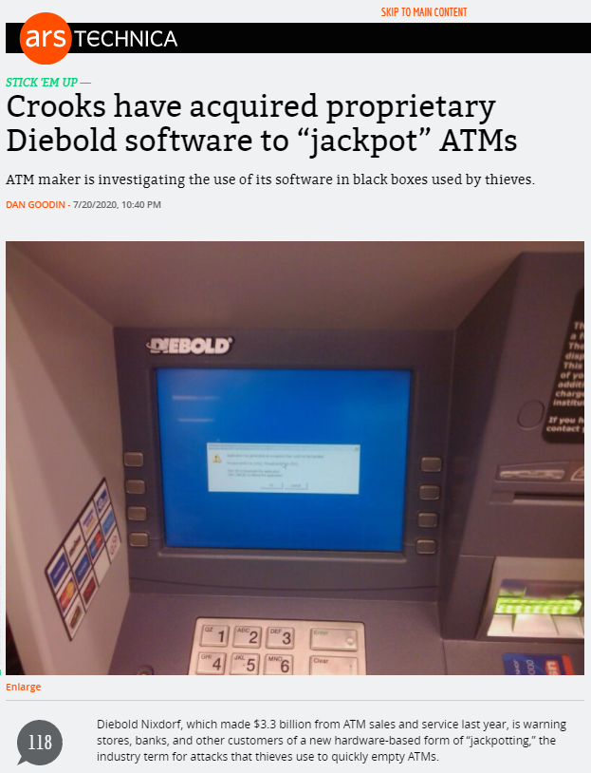
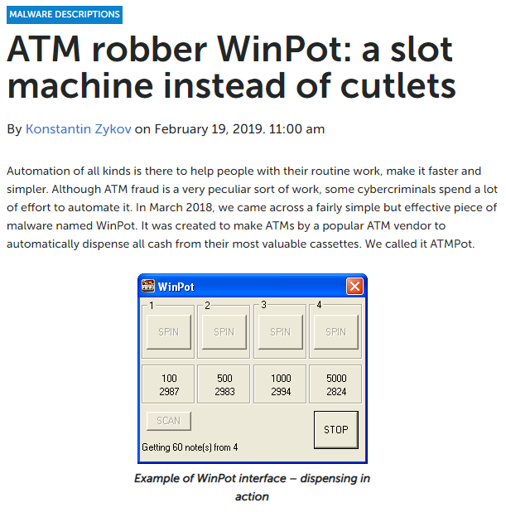
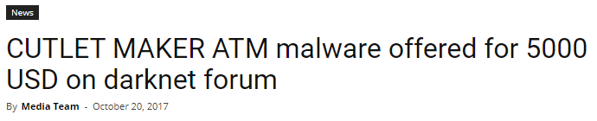
Ջեքփոթը
www.coe.int/cybercrime
Notes:
Տեղեկատվությունը վերցված է 2019թ.-ի Համացանցով կազմակերպված հանցագործության վտանգի գնահատումից (IOCTA)
Դիեբոլդը (Diebold)-ը բանկոմատներ արտադրողներն են- նրանց կոդը բանկոմատները գործարկելու համար խափանվել է` դարձնելով առցանց հասանելի և այսպես կատարվել է գողություն կամ խարդախությունը:
WinPot և Cutlet Maker- ը վնասակար ծրագրերի երկու կտորներ են, որոնք մշակվել և զարգացվել են բանկոմատներից դրամական միջոցները ապօրինի դուրս բերելու համար:

Slide 82
Բիզնես էլ.փոստի փոխզիջում
Նպատակաուղղված է բարձր մակարդակի կառավարմանը
  Ավելի պրոֆեսիոնալ և համոզիչ
  Շահագործում է, թե ինչպես են ընկերությունները բիզնես վարում
    Հարձակվում է ներքին վճարման ստուգման բացերի վրա
    Տարանջատված ընկերության կառուցվածքներ
  Շատերը դեռևս օգտագործում են սոցիալական ճարտարագիտությունը
  Այլ չարամիտ ծրագրեր և ցանցի ներխուժում
www.coe.int/cybercrime
Notes:
Տեղեկատվությունը վերցված է 2019թ.-ի Համացանցով կազմակերպված հանցագործության վտանգի գնահատումից (IOCTA)
Կանխիկացված բանկոմատը տրամաբանական բանկոմատային հարձակման ամենատարածված տեսակն է: Հանցագործները ջեքփոթ են կատարում երկու եղանակներից մեկով: Կամ հանցագործն օգտագործում է վնասակար ծրագրերը, որոնք դիսպանսերին հրամաններ են ուղարկում կամ օգտագործում է իրենց սեփական «սև արկղ» ապարատային սարքը, որը միացված է անմիջապես դիսպանսերին բանկոմատը կանխիկացնելու և դատարկելու համար: Այս հարձակումները կարող են իրականացվել միայն «հին» բանկոմատների դեմ, որոնք անվտանգության ցածր ստանդարտների պատճառով խոցելի են այս տեսակի հարձակումների համար:

Slide 83
մութ ոստայն (THE Dark web)
www.coe.int/cybercrime
www.coe.int/cybercrime - 83 -
Notes:
Հետևյալ սահիկները վերաբերվում են Մութ ոստայնին: Վերապատրաստողն ազատ է մութ ոստայնի աշխատանքը և գաղափարները ներկայացնելու մասնակիցներին:
Դրա համար փորձել գրել սցենար դժվար կլիներ առանց նոր գիրք գրելու, այնպես որ մութ ոստայնի մասին վերապատրաստողի գիտելիքները պահանջում են 5 սահիկներում ընդգրկված թեման հնարավոր լինի բացատրել, ներառյալ՝ կրիպտո և որոշակի հղում կատարել IOCTA- ին:

Slide 84
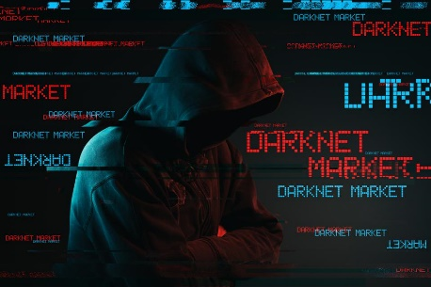
Մութ ոստայնի հանցավոր օգտագործումը
Ոչ օրինական ապրանքների և ծառայությունների առևտրի համար մնում է առանցքային ոլորտ
Իրավապահ մարմինների համար առաջնություն է
TOR-ը դեռ նախնական մուտքի կետ է
(Մյուսներն են՝ I2P, Zeronet, Freenet, Openbazaar)
Զարգանում է վաճառքի փոքր խանութներում և փոքր մասնատված շուկաներում (ներառյալ՝ հատուկ լեզուն)
  Ոչ օրինական ապրանքների և ծառայությունների վաճառք
    Թմրանյութեր, զենք, պայթուցիկ նյութեր, տվյալներ Կրեդիտ քարտեր, վնասակար ծրագրեր, կեղծում
www.coe.int/cybercrime
Notes:
Տեղեկատվությունը վերցված է 2019թ.-ի Համացանցով կազմակերպված հանցագործության վտանգի գնահատումից (IOCTA)
Յուրաքանչյուր ընդգծված տարի մութ ոստայնի էկոհամակարգի անկայունությունն է: Այսպես շարունակվում է 2019 թ.-ի սկզբին ուժեղացված արդյունավետ համակարգված իրավապահ մարմինների գործունեությամբ: Փետրվար ամսին իշխանությունները ձեռնարկել էին գլոբալ գործողություններ վաճառողների դեմ, և դրանից հետո Դրիմ Մարքեթը (Dream Market), հավանաբար, այդ ժամանակվա ամենամեծ շուկան, փակվել էր կամավոր:
Աա Ենթադրաբար ի պատասխան էր DDoS- ի երկարատև և համառ հարձակման, ինչպես ավելի վաղ քննարկվել էր 4.4 բաժնում: Դրանից անմիջապես հետո իրավապահ մարմինները հայտարարեցին մութ ոստայնի մնացած երկու հիմնական շուկաների՝ Wall Street Market-ի և Valhalla-ի փակման մասին, որին հաջորդել էր Bestmixer-ը` խառնող և խառնաշփոթության ծառայությունը, որը մասամբ հյուրընկալված մութ ոստայնի վրա:

Slide 85
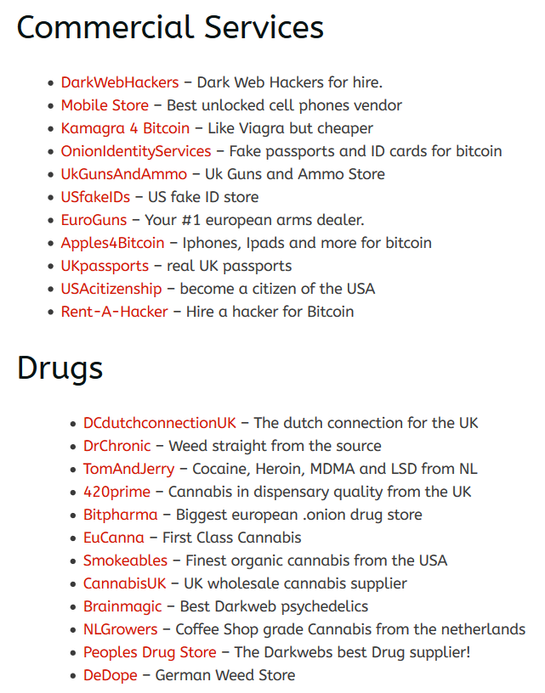
Մութ ոստայնի հանցավոր օգտագործումը
www.coe.int/cybercrime
Notes:
Տեղեկատվությունը վերցված է 2019թ.-ի Համացանցով կազմակերպված հանցագործության վտանգի գնահատումից (IOCTA)

Slide 86
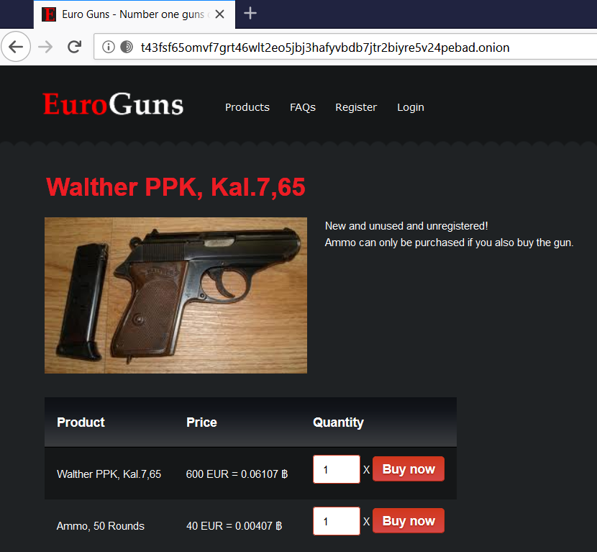
Մութ ոստայնի հանցավոր օգտագործումը
www.coe.int/cybercrime
Notes:
Տեղեկատվությունը վերցված է 2019թ.-ի Համացանցով կազմակերպված հանցագործության վտանգի գնահատումից (IOCTA)

Slide 87


Մութ ոստայնի հանցավոր օգտագործումը
Մութ ոստայնի վրա արժույթը մնում է վիրտուալ
  2019 թ.-ին ծախսվել է 1 բիլլիոն ԱՄՆ դոլար
  Ամենահաճախ օգտագործվողը Բիթքոյնն է- կապված հայտնիության հետ
    Անապահովության վախերից անցում կատարել դեպի գաղտնիության վրա կողմնորոշված ​​արժույթներ
    Մոներո (XMR), Զքաշ (ZEC), Կոմոդո (KMD), Verge (XVG), Հորիզեն(ZEN) օրինակներն են
www.coe.int/cybercrime
Notes:
Տեղեկատվությունը վերցված է 2019թ.-ի Համացանցով կազմակերպված հանցագործության վտանգի գնահատումից (IOCTA)
Չնայած վիրտուալ աշխարհում գաղտնիությունը շատ ցանկալի հատկանիշ է, սակայն այն իր հետ բերում է մեծ հանցավոր տարրի ծուղակներ: Կրիպտոարժույթի օպերատորները ստիպված են խուսափել հակերության բազմաթիվ փորձերից չարամիտ մասնակիցների կողմից: Իրավապահ մարմիններն ու կարգավորողները ավելի շուտ հետաքննում են կատարում խոշոր գործարքներ կատարող մարդկանց: Չնայած Բիթքոյնը մնում է ամենահայնի ընտրությունը, այն անընդհատ թիրախավորվում է պետական ​​մարմինների կողմից: Նրանք բավականին հմտացել են Բիթքոյնի գործարքները հետևելու մեջ ՝ ստեղծելով ուժեղ խթան ավելի ապահով կրիպտոարժույթների անցնելու համար:

Slide 88
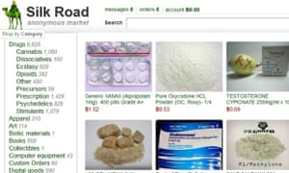
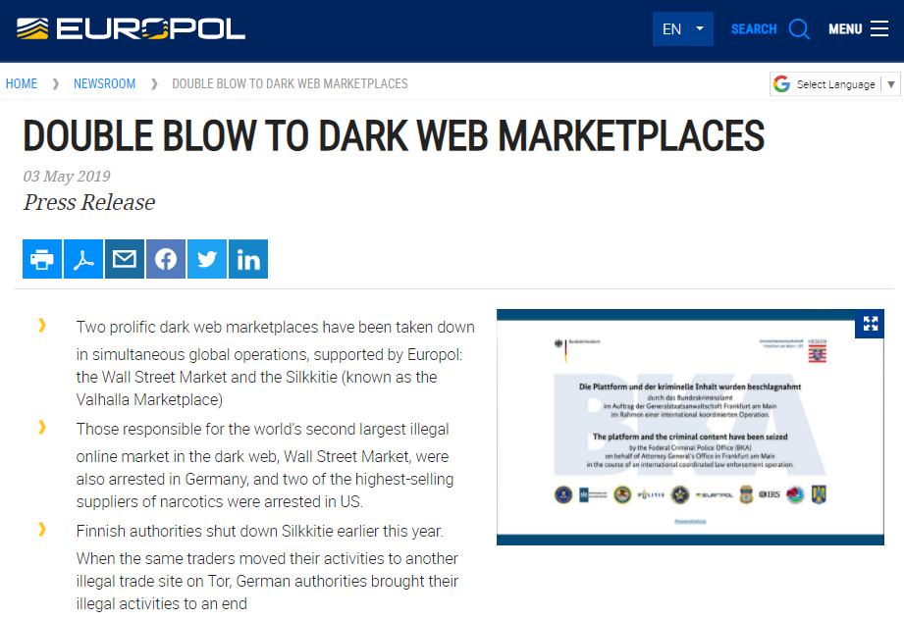

Մութ ոստայնի հանցավոր օգտագործումը
www.coe.int/cybercrime
Notes:
Տեղեկատվությունը վերցված է 2019թ.-ի Համացանցով կազմակերպված հանցագործության վտանգի գնահատումից (IOCTA)
Տեղեկատվությունը վերցված է 2019թ.-ի Համացանցով կազմակերպված հանցագործության վտանգի գնահատումից (IOCTA)
Իրավապահ մարմինները մշտապես թիրախավորում են խանութները՝ փորձելով հեռացնել դրանք և ձերբակալել / հետապնդել իրենց տերերին:
Silk road-ը այս սև շուկաներից առաջինն էր, որը միջազգային ճանաչում գտավ – բացվել է 2011թ.-ին և փակվել է 2 տարի անց (2013 թ.) ՀԴԲ-ի կողմից: Կայքն առավել հայտնի էր թմրանյութերի վաճառքով: Սկսվել է Ռոսս Ուլբրիխտի կողմից, հայտնի նաև ինչպես Dread Pirate Roberts: Ուլբրիխտը դատապարտվել է ցմահ ազատազրկման առանց պայմանական վաղաժամկետ ազատման հնարավորության:
Գործունեության ընթացքում Silk Road-ը օգտագործվել է հազարավոր թմրավաճառների և այլ անօրինական վաճառականների կողմից հարյուրավոր կիլոգրամներով անօրինական թմրանյութեր և այլ ոչ օրինական ապրանքներ և ծառայություններ տարածելու ավելի քան 100,000 գնորդների և լվանալու ոչ օրինական գործարքներից ծագած հարյուր միլիոնավոր դոլարներ:
Silk Road 2 և Silk Road 3 երկուսն էլ գոյություն են ունեցել և այնուհետև երկուսն էլ փակվել են կամ միջոցների կորուստի պատճառով դադարեցրել գործունեությունը: Շատ խանութներ փակվում են ինքնակամ - հատկապես, երբ տեղեկանում են իրենց ոլորտում իրավապահ մարմինների պոտենցիալ գործունեության մասին:
Աջի վրա պատկերված նկարը խանութների դեմ գործության վերաբերյալ թարմ զեկույցն է:

Slide 89
ԿԻԲԵՐ ԵՎ ԱՀԱԲԵԿՉՈՒԹՅԱՆ ՄԵՐՁԵՑՈՒՄ
www.coe.int/cybercrime
www.coe.int/cybercrime - 89 -

Slide 90

Համացանցի ահաբեկչական օգտագործումը
Շարունակում են մեծացնել իրենց առցանց ներկայությունը
  Տարածվելով բազմաթիվ իրավասություններում
Ներառելով ֆորումները, ֆայլերի փոխանակման կայքերը, պաստիբինները, տեսանյութերի հոսքային կայքերը, URL- ի կրճատման ծառայությունները, բլոգերը, հաղորդագրությունների / հեռարձակման ծրագրերը, ուղիղ հեռարձակման հարթակները, սոցիալական մեդիայի կայքերը, հոսթինգի ծառայությունները
Հաճախ նրանք նոր տեխնոլոգիաներ և պլատֆորմներ ստեղծողներն են
www.coe.int/cybercrime
Notes:
Տեղեկատվությունը վերցված է 2019թ.-ի Համացանցով կազմակերպված հանցագործության վտանգի գնահատումից (IOCTA)
Առերեսվելով իր պետականաշինության նախագծի կորստի և առցանց քարոզչական մեքենայի նկատմամբ աճող թշնամական մոտեցումների հետ, IS-ը շարունակում է վերանայել իր մարտավարությունը արդիական մնալու համար առցանց:
Չնայած 2018-ին իրավապահ մարմինների և սոցիալական լրատվական հարթակների՝ ներառյալ Տելեգրամի կողմից հեռացման արշավների ակտիվացմանը, խումբը դեռևս հպարտանում է իր բազմազան Համացանցային ենթակառուցվածքներով՝ իր քարոզչության տարածման համար և շարունակում է հրապարակել լրատվամիջոցների և ֆայլերի փոխանակման լայն զանգվածներում հատկապես փոքր հարթակները խանգարող գործողությունների նվազեցված կարողությամբ
IS -ի կողմնակից լրատվամիջոցները, ներառյալ՝ ռազմական գիտությունների ալ-Սաքրի (al-Saqri Corporation for Military Sciences) կորպորացիան, Հորիզոնս էլեկտրոնային հիմնադրամը (Horizons Electronic Foundation) և Միացյալ կիբեր խալիֆայությունը (United Cyber Caliphate), ավելի են հմտացել կիբեր և գործառնական անվտանգության վերաբերյալ ուղեցույցներ տրամադրելու հարցում: Հրահանգները տատանվում էին՝ ապահով դիտարկիչներ և գաղտնիություն ապահովող հավելվածներ առաջարկելուց մինչ Tor դիտարկչի և ապակենտրոնացված հարթակի օգտագործման խթանումը:
Այս ոչ պաշտոնական, բայց օրեցօր ավելի մասնագիտացված լրատվամիջոցները նաև տրամադրել են հաշվի կասեցումը շրջանցելու եղանակների վերաբերյալ խորհրդատվություն՝ առաջարկելով օգտագործման մեջ ներառել IS- ի հետ չկապակցվող ալիքների անուններ և գլխավոր նկարներ

Slide 91

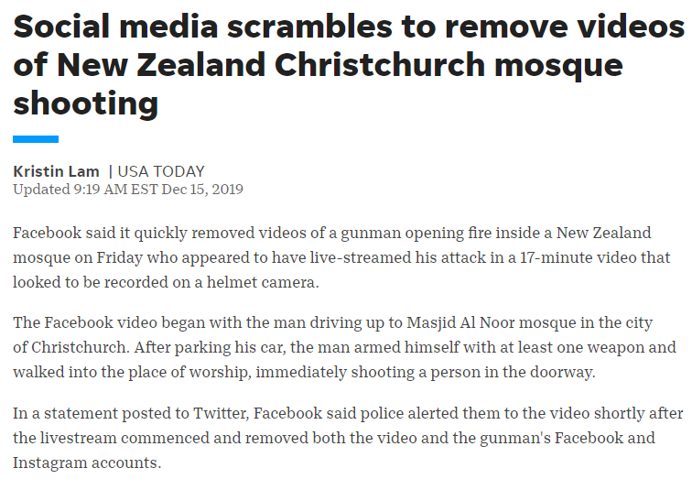
Համացանցի ահաբեկչական օգտագործումը
www.coe.int/cybercrime
Notes:
Տեղեկատվությունը վերցված է 2019թ.-ի Համացանցով կազմակերպված հանցագործության վտանգի գնահատումից (IOCTA)
Ամենավերջին, հնչեղ միջադեպերից մեկը Քրիսթչերչի (Christchurch) հարձակումներն էին, որտեղ խաղերի մեծ մասը տեղի է ունեցել Համացանցում
Չնայած սա ակցիան գովազդելու փորձ էր, շատ ահաբեկչական կազմակերպություններ կօգտագործեն տեխնոլոգիան իրենց հետևորդներին և զինյալներին իրենց հաղորդագրությունները թաքցնելու և կոդավորելու համար

Slide 92
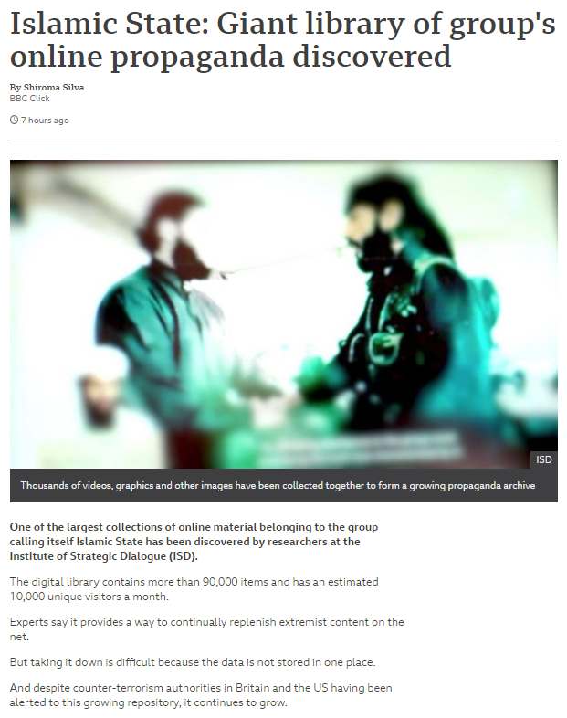
Համացանցի ահաբեկչական օգտագործումը
4 September 2020
www.coe.int/cybercrime
Notes:
Տեղեկատվությունը վերցված է 2019թ.-ի Համացանցով կազմակերպված հանցագործության վտանգի գնահատումից (IOCTA)

Slide 93
ԽԱՉԱՁԵՎ ՀԱՆՑԱԳՈՐԾՈՒԹՅԱՆ ԳՈՐԾՈՆՆԵՐ
www.coe.int/cybercrime
www.coe.int/cybercrime - 93 -
Notes:
2019թ.-ի Համացանցով կազմակերպված հանցագործության վտանգի գնահատում (IOCTA)
Խաչաձև հանցագործության գործոններն այն գործոններն են, որոնք ազդում, հեշտացնում կամ այլ կերպ նպաստում են բազմաթիվ հանցագործությունների ոլորտներին, բայց պարտադիր չէ, որ ինքնին հանցավոր լինեն

Slide 94
ԽԱՉԱՁԵՎ ՀԱՆՑԱԳՈՐԾՈՒԹՅԱՆ ԳՈՐԾՈՆՆԵՐ
Սոցիալական ճարտարագիտություն
  Հատկապես ֆիշինգը տվյալների և տեղեկությունների հավաքագրման համար
  Հետագայում օգտագործվել է հանցագործության մեջ
Money Mules (գումարին փոխանցումների կրիչներ)
  Թիրախավորել չքավոր կամ ցածր եկամուտ ունեցող անձանց
  Տեղափոխվել ֆինանսական առավել ամուր հիմքերի վրա, կորպորատիվ հաշիվների միջոցով միջազգային ֆինանսական փոխանցումներ կատարելու նպատակով:
  Կրիպտո արժույթ
«օրինականի» օգտագործումը անօրինականի համար
www.coe.int/cybercrime
Notes:
Տեղեկատվությունը վերցված է 2019թ.-ի Համացանցով կազմակերպված հանցագործության վտանգի գնահատումից (IOCTA)
Հանցագործները հիմնականում օգտագործում էին ֆիշինգը ՝ անձնական բանկային տվյալները, վճարային քարտի տվյալները կամ այլ մուտք գործելու տվյալները հավաքագրելու համար: Հանցագործները կամ այդպիսի տվյալները վաճառում են ստորգետնյա շուկաներում, կամ դրանք օգտագործում են ուղղակիորեն խարդախություններ կատարելու համար:
Գումարային փոխանցումների կրիչներն (money mules) օգտագործվում էին ֆինանսական և կիբերհանցագործությունների բոլոր ասպեկտներին աջակցելու համար: Այն վերաբերվում է կիբերհանցագործություններին և ոչ-կանխիկ խարդախություններին: Մարդիկ վճարում էին անօրինական միջոցները տեղափոխել և «մաքրել» նրանց նորմալ արժույթային համակարգերում:
Կրիպտո արժույթը՝ նշվել է այս բաժնում, բայց չի ներառվել ամբողջականության համար

Slide 95
Գիտելիքների ստուգում
Մութ ոստայնում ո՞ր կրիպտո արժույթն է ամենատարածվածը
      Ա. Մոներո
      Բ. Դաշ
      Գ. Բիթքոյն
      Դ. Զքոյն (Zcoin)
Ճիշտ պատասխանը Գ է
Բիթքոյնը դեռևս ամենատարածվածն է, բայց անշուշտ, ոչ միակը: Շատ ուրիշներ են զարգանում ներկայիս և շարունակվում են օգտագործվել՝ իրավապահների համար առաջացնելով հանցավորություն հետաքննության և դրամական արժեքների տարածման խնդիրներ:
www.coe.int/cybercrime

Slide 96
Notes:
Նախքան Համացանցին անցնելը անհրաժեշտ է անդրադառնալ, թե ինչ է ցանցը և ինչպես է այն ստեղծվում,- ինչը Համացանցի աշխատանքը հասկանալու համար կարևոր է:
Վերապատրաստողը պետք է այս դասը բացի մասնակիցներին բաց հարց տալով՝ կարճ ժամանակում նրանց հնարավորություն ընձեռելու բացատրել, թե ըստ նրանց ինչ է կիբերհանցագործությունը:
Կարող է կազմակերպվել բաց ֆորումում- կամ կարող է կատարվել ավելի փոքր խմբերում: Գաղափարը նրանում է, որ տրվի ոչ պրոֆեսիոնալ սահմանում, թե դա ինչ է

Slide 97
Դասընթացի թիրախները
Դասընթացի ավարտին մասնակիցները կարողանալու են.
Ճանաչել կիբերհանցագործության տարբեր տեսակները և նրանց ազդեցությունը
Թվարկել կիբերհանցագործության սպառնալիքները, միտումները և գործիքակազմը և երևույթին արձագանքները
Բացատրել այն կիբերհանցագործության հասկացությունները, որոնք օրենսդրությունների մեծամասնությամբ, ինչպես նաև միջազգային ստանդարտներով համարվում են հանցագործության տեսակներ
Վերլուծել ազգային օրենսդրության և միջազգային փաստաթղթերի, մասնավորապես՝ Բուդապեշտի Կոնվենցիայի միջև ներդաշնակեցման կարիքները և առավելությունները
www.coe.int/cybercrime

Slide 98

Կիբերհանցագործությունների և էլեկտրոնային ձևով ապացույց ների վերաբերյալ ներածական դատական վերապատրաստման դասընթաց
Շնորհակալություն
Xxxxx XXXXXXXX
Եվրոպայի Խորհուրդ
Էլ. փոստ
Օր ամիս տարի
www.coe.int/cybercrime - -

